Slide 1
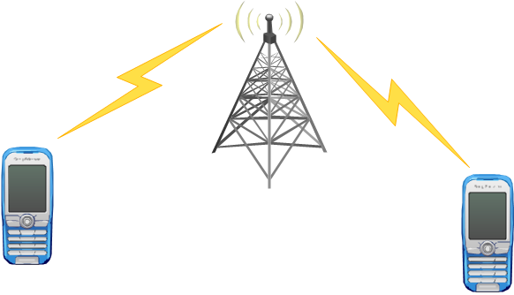
Ministério do Ensino Superior
Instituto de Tecnologias de Informação e comunicação
(INSTIC)
REDES DE TELECOMUCAÇÕES IV
Adaptado

Slide 2
APRESENTAÇÃO DA CADEIRA REDES DE TELECOMUNICAÇÕES I (RT IV )
Área cientifica:
Sistemas de Telecomunicações
Objectivos:
Em complementação ao estudo das redes de telecomunicações, transmitir aos alunos os conceitos mais relevantes associados às redes de acesso, às redes ATM e, principalmente, às redes NGN.
Precedência:
Redes de Telecomunicações I, II, III
Número de horas:
Semestre II – 60h.
.

Slide 3
Programa Curricular:
1. Redes de Acesso: Família xDSL, Cable Modem, FTTH, WLL, Wi-Fi,
Wi-Max.
2. Redes Frame-Relay.
3. Redes ATM: Camadas, Conexões, Células e Comutação.
4. Interconexão Frame Relay x ATM
5. IP Sobre ATM
6. Voz e Vídeo sobre ATM
7. Redes NGN: A Próxima Geração de Redes
8. Arquitetura da Rede NGN
9. Equipamentos da Rede NGN: SoftSwitch, Midia Gateway e o Signaling
Gateway.
10. A Estrutura dos Protocolos Utilizados na NGN: Media Gateway
Control Protocol: MGCP; H248/ Megaco; H 323 e SIP.
11. Aplicações, Vantagens e Desvantagens da Rede NGN.

Slide 4
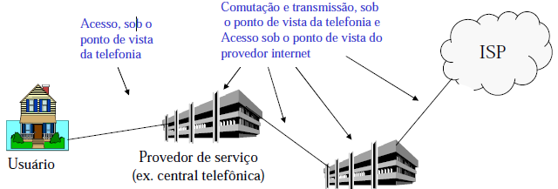
1. REDES DE ACESSO
INTRODUÇÃO
Consiste de um enlace local e equipamentos associados, que conecta o usuário (residencial ou corporativo) ao seu provedor de serviço (última milha).
Provedor de Serviço???
• Telefonia com ou sem fio (wireline/wireless)
• Internet (ISP - Internet Service Provider)
• CATV (TV a cabo).............

Slide 5
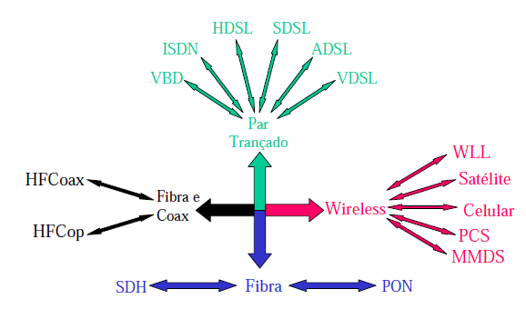
2. ALTERNATIVA DE ACESSOS
• Par trançado
• Fibra/coaxial - Fibra/cobre
• Wireless
• Fibra

Slide 6
ALTERNATIVA DE ACESSOS
WLL - Wireless Local Loop
PCS - Personal Communication Services
MMDS - Multipoint Multichannel Distribution System
HFC - Hybrid Fiber-Coaxial
HFCop - Hybrid Fiber-Copper
SDH - Synchronous Digital Hierarchy
PON - Passive Optical Network
VBD - Voice Band Data
ISDN - Integrated Service Digital Network
xDSL - Digital Subscriber Line
x=H => High bit rate
x=S => Single line
x=A => Asymmetric
x=V => Very high

Slide 7
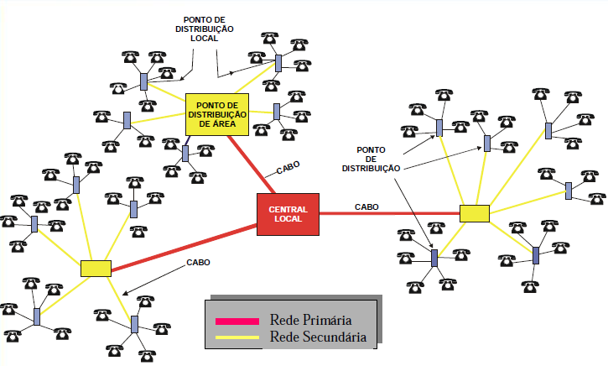
REDE DE ACESSO – TELEFONIA FIXA
Notes:
Consiste de um enlace local e equipamentos associados, que conecta o local do serviço do usuário à central.
Por um longo tempo, a rede de acesso era composta, tipicamente, de um feixe de cabos, transportando milhares de pares de fios até os pontos de distribuição
Dos pontos de distribuição partem os cabos (pares) dedicados para os usuários.
Estes pares provêm os serviços de telefonia, como telefone analógico, fax e transmissão de dados utilizando modems e acesso básico de RDSI.
Ainda hoje, Mesmo nos países altamente industrializados, a maioria dos assinantes são servidos por este tipo de acesso.
É composta pela rede primária ou de alimentação (da central até o armário) e pela rede secundária ou de distribuição (do armário até a caixinha de
distribuição)

Slide 8
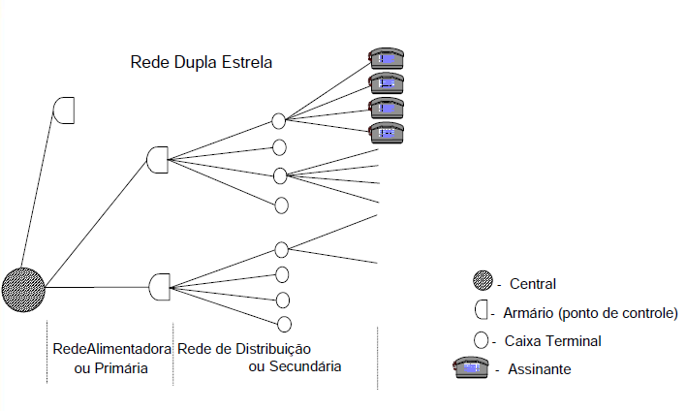
EVOLUÇÃO DA REDE TELEFÔNICA EXTERNA

Slide 9
REDES DE ACESSO
Para sinais na faixa de voz (f ≤ 4Khz), o par metálico sem tratamento (pupinização) pode ter um comprimento de até 5,5Kms.
Para aumentar o alcance, as companhias telefônicas adotaram duas soluções:
– Tratamento (pupinização) da linha, que consiste em modificar as características elétricas da linha permitindo melhor qualidade na transmissão de sinais na frequência de voz;
– Utilização de estágios remotos (concentradores) com capacidade ou não de comutação local. A conexão entre o estágio remoto e a central é feita via T1/E1, baseado em par metálico ou fibra óptica.

Slide 10
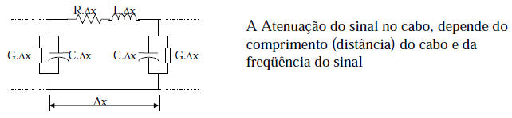
PARÂMETROS DA LINHA TELEFÔNICA
Parâmetros Primários
– Resistência ôhmica dos condutores (R)-depende da bitola e varia com a distância
– Indutância do condutores (L) - depende da frequência e varia com a distância
– Capacitância dos condutores (C) - depende do material utilizado para isolar os condutores (papel, plástico) e varia com a distância
– Condutância ou resistência de isolamento entre condutores (G) - depende do material utilizado para isolar os condutores, varia com a distância e a frequência
Parâmetros Secundários (função dos parâmetros primários)
– Impedância característica
– Constante de propagação (atenuação e fase)
– velocidade de propagação

Slide 11
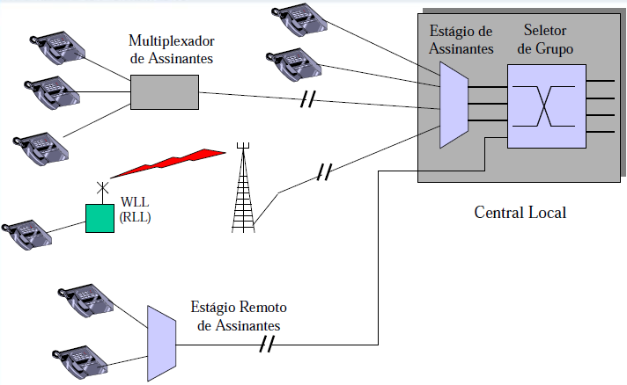
REDE DE ACESSO
Notes:
Os concentradores aparecem como opção de atender localidades remotas, diminuindo consideravelmente o número de pares de fio.
Um concentrador conecta a um enlace PCM um número de unidades de linhas de assinantes maior do que o número de janelas de tempo (time slots) do
enlace. Os concentradores podem ser controlados pelo processador da central principal, por meios de sinais enviados no próprio enlace PCM (por exemplo, na janela 16 do sistema de 30 canais) ou ter o seu próprio processador provendo algumas facilidades, como por exemplo, comutação nas ligações entre seus próprios assinantes. Note que neste caso, mesmo que haja uma falha no enlace PCM entre o concentrador e a central principal, as ligações entre assinantes do concentrador permanecem ativas.

Slide 12
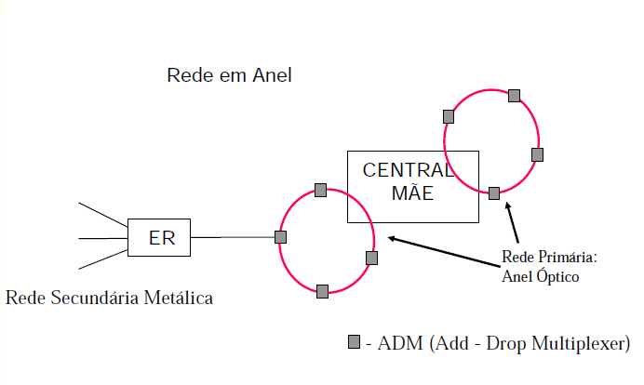
EVOLUÇÃO DA REDE TELEFÔNICA EXTERNA
Notes:
Neste caso um anel óptico é utilizado na rede primária (alimentadora), utilizando tecnologia SDH (Synchronous Digital Hierarchy - Hierarquia
Digital Síncrona) para interconectar os Estágios de Linha Remotos com a Central Mãe.
Esta configuração também é utilizada para entroncar diversas centrais locais.
Desta forma, um número menor de centrais com grandes capacidades é conectado por anéis a fibra óptica tolerantes a falha, isto é, mesmo que haja
falha nos nós ou ruptura dos cabos, há garantia de 100% de disponibilidade dos serviços.
O ADM (Add Drop Multiplexer) é um equipamento que facilita a inserção e a derivação de tributários de um determinado sinal de linha STM-N.

Slide 13
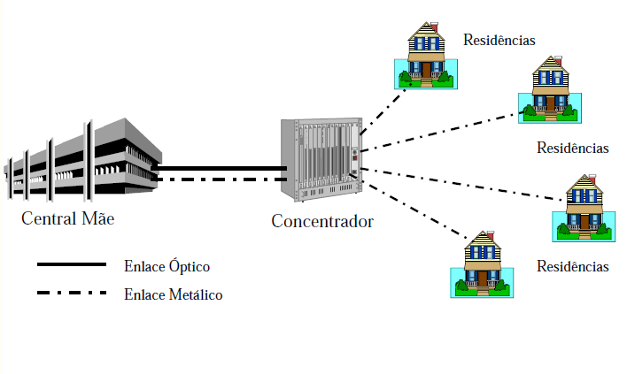
CONFIGURAÇÃO PONTO A PONTO

Slide 14
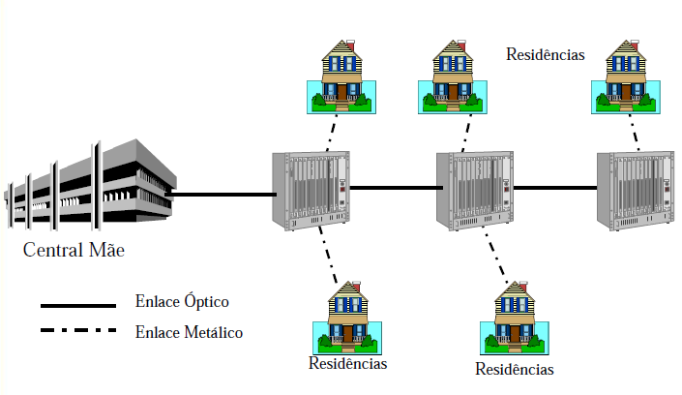
CONFIGURAÇÃO EM BARRAMENTO

Slide 15
DESAFIOS
O crescimento estimado em linhas de acesso é de 3% ao ano, enquanto as companhias telefônicas não conseguem instalar mais do que 7% ao ano. Portanto, somente 4% das linhas existentes podem ser substituídas por novos meios (como fibra óptica e cabo coaxial) mais apropriados para atender os serviços banda larga emergentes.
A substituição de linhas locais em quantidade suficiente levará muito tempo, portanto as novas tecnologias como ISDN, xDSL, deverão utilizar (aproveitar) as linhas existentes.
ISDN (Integrated Service Digital Network);
xDSL (Digital Subscriber Line);

Slide 16
NOVAS TECNOLOGIAS
Faixa Larga:
• xDSL ( “x” Digital Subscriber Line )
• HFC (Hibrid Fiber/Coaxial)
• FTTC (Fiber to the Curb)
• FTTH (Fiber to the Home)
Faixa Estreita:
• WLL ( Wireless Local Loop )

Slide 17
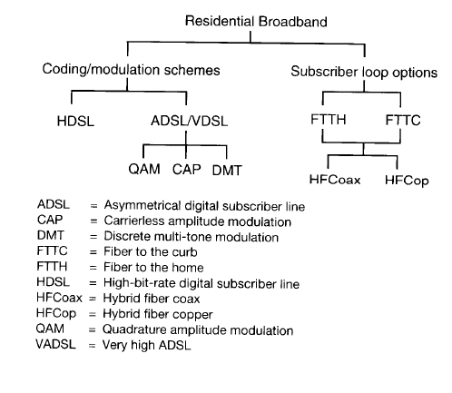
TECNOLOGIAS DE BANDA LARGA

Slide 18
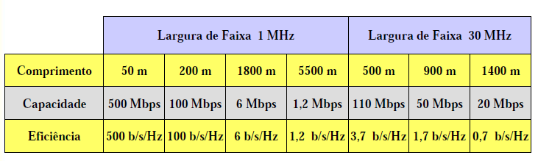
CAPACIDADE DO PAR METÁLICO
PAR TRANÇADO DE 0,5
Notes:
Com a remoção do filtro, a largura de faixa do par metálica fica dependente da distância. A quantidade de bits por segundo (bps) vai depender da eficiência do sistema de codificação utilizada.
A eficiência de codificação, mostra a quantidade de bps é possível “colocar” em 1Hz, para uma determinada taxa de erro de bits.
A tabela mostra que, considerando uma largura de faixa útil de 1 MHz, com um comprimento de 50 mts, é possível transmitir até 500 Mbps. Com a mesma largura de faixa, é possível transmitir até 1,2 Mbps a distância de 5,5Km.

Slide 19
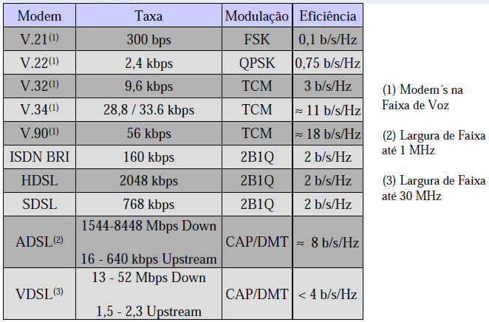
EFICIÊNCIA ESPECTRAL

Slide 20
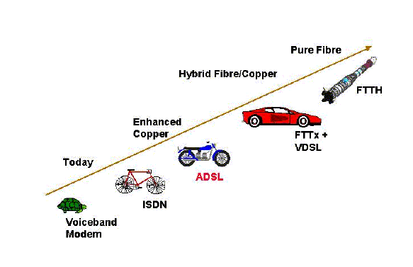
EVOLUÇÃO DO ACESSO DIGITAL

Slide 21
xDSL
DSL = Digital Subscriber Line (Linha de Assinante Digital).
Acesso digital de média / alta velocidade em pares metálicos.
Compatível com a rede de pares de cobre pré-existente.
A letra inicial (x) define as características de acesso.
Notes:
O xDSL (onde o X é uma notação genérica a qual se refere a família de protocolos para
o Digital Subscriber Line), é uma técnica de comunicação projetada para coexistir com
os velhos serviços de telefonia, onde a infra-estrutura e os fios de cobre nos pares
trançados podem ser aproveitados para a transmissão de dados em altas taxas, sem que
voz e dados se interfiram mutuamente. Esta é uma tecnologia que poderia ser
interpretada como uma extensão para tecnologias mais avançadas como a ATM, onde a
tecnologia DSL serviria como um meio de ligar o usuário final a um backbone na
central telefônica.

Slide 22
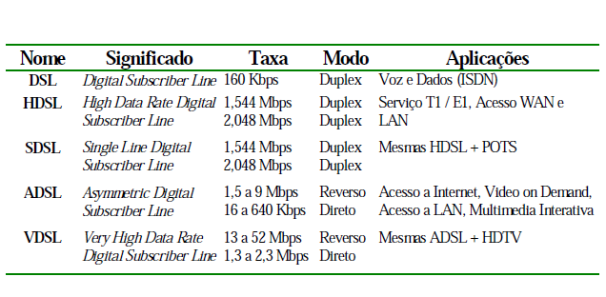
CARACTERÍSTICA xDSL

Slide 23
DSL (IDSL- ISDN DSL , INTEGRATED DSL)
É o esquema de modulação / demodulação usado para o acesso básico (Basic Rate) ISDN.
• Taxa bidirecional de 160 Kbps em pares de até 5,4 Km (24 AWG).
• Dois canais B de 64 Kbps, um canal D de 16 Kbps
(overhead 16 Kbps).
• Canais B: transportam informação do usuário (voz, áudio e dados digitais)
• Canal D transporta informação de controle (sinalização)

Slide 24
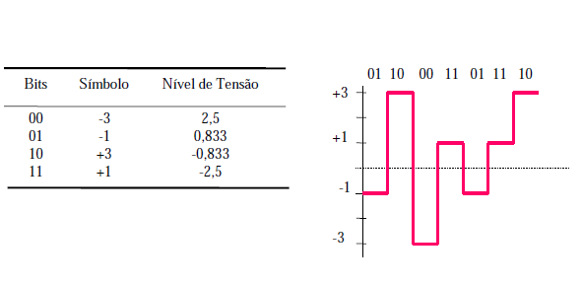
DSL - CARACTERÍSTICAS
Linhas não necessitam ser condicionadas (largura de faixa de 0 a 80 KHz)
Utiliza o código de linha: 2B1Q

Slide 25
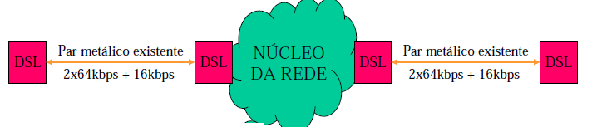
APLICAÇÕES IDSL
Sistemas Pair Gain (2 linhas, 1 par): demanda doméstica devido à Internet.
A maior razão da ISDN ainda não ter tido muito sucesso, foi não ter preservado o canal analógico de 4 KHz (POTS).

Slide 26
HDSL- High-bit-rate Digital subscriber line
Forma alternativa de prover serviços T1/E1 em pares metálicos sem necessidade de condicionar as linhas e sem a utilização de repetidores (necessários a cada 1,8Km na tecnologia convencional)
Com 1,544Mbps, utiliza-se 02 pares, dual duplex, isto
é, cada par é duplex com taxa de 784Kbps (alcance típico de 3,6Km)
Para 2,048Mbps, pode-se utilizar 03 pares, duplex, com 784Kbps, ou 02 pares com taxa de 1,176Mbps

Slide 27
HDSL- Caraterística
Transmissão e recepção de 1/2 ou 1/3 de E1 (ou ½ de T1) em cada par de assinante
A transmissão e recepção simultâneas são possíveis devido aos supressores de eco digitais
O principal problema é a interferência intersimbólica: são necessários equalizadores adaptativos complexos
A taxa de erro máxima admissível no sistema deve ser inferior a 1 x 10-7 /N, onde N é o número de pares do sistema (2 ou 3)

Slide 28
HDSL- Caraterística
A experiência com o acesso básico em RDSI (terminações de linha e de rede) impulsionou as técnicas utilizadas
Para diminuir a largura de faixa ocupada utiliza-se o código 2B1Q (2 símbolos binários são codificados como 1 símbolo quaternário, reduzindo à metade a velocidade de símbolos, em bauds)
Opcionalmente, utiliza-se a modulação CAP (em amplitude e fase, sem portadora: Carrierless Amplitude and Phase Modulation), derivação da modulação QAM

Slide 29
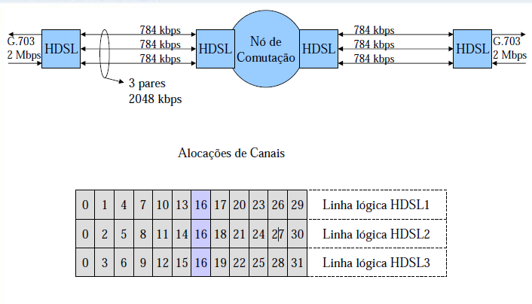
HDSL- Operação

Slide 30
HDSL- Aplicações
Conexão entre Centrais Públicas e PABX.
Interconexão com estações celulares (ERB=CCC).
Sistemas DLC (Digital Loop Carrier).
Conexão com servidores Internet.
Redes de dados privadas (LPs).
Acesso a redes (última milha)
Enlaces de interconexão entre centrais telefônicas
Interconexão de redes LAN-WAN (interfaces de dados V.35)

Slide 31
Vantagens do HDSL
• Não apresenta dificuldades de engenharia
• O HDSL deve funcionar em mais de 99% dos loops.
• Até 4 km sem repetidores, se não há fios AWG 26 (ou 0,4mm)
• Até 3 km sem repetidores ainda com loops mistos
• Taxa de erros de bits (BER) melhor que 10-7.

Slide 32
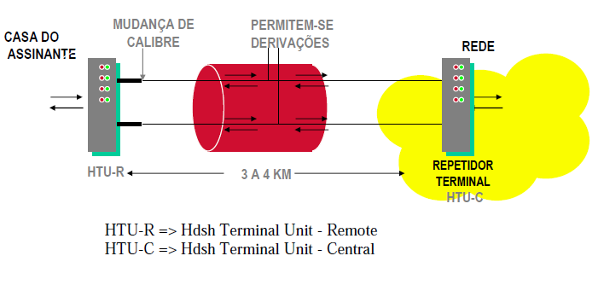
Vantagens do HDSL

Slide 33
HDSL- Interferências
• Como a transmissão (TX) e a recepção (RX) são feitas no mesmo par de fio, nas mesmas frequências, os sinais são separados utilizando canceladores de eco.
• O refinamento da técnica de cancelamento de eco, utilizando DSP (processamento digital de sinais), para uso na RDSI (Acesso Básico), tornou praticável a tecnologia HDSL;
• Como normalmente existem vários pares de fios em um cabo, existe a possibilidade de interferência de sinais de um par em outro adjacente (CROSSTALK).

Slide 34
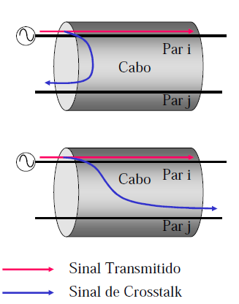
CROSSTALK
• Pode ser categorizado em
duas formas:
• Near End crosstalk (NEXT):
interferência que aparece no
outro par, na mesma
extremidade da fonte
geradora do sinal;
• Far End crosstalk (FEXT):
interferência que aparece no
outro par, na extremidade
oposta da fonte geradora do
sinal;

Slide 35
SDSL (Single Line Digital Subscriber Line)
• Versão derivada do HDSL, capaz de transmitir T1 ou E1 em um único par metálico.
• Direcionado para o mercado doméstico, preserva o canal telefônico analógico (POTS).
• Satisfaz aplicações de acesso bidirecional, como, p. ex., usuários de LAN remotos.
• Linhas de até 3 Km de extensão (2 Mbps).
• Admite taxas fracionais (160 Kbps+), permitindo tarifação diferenciada.

Slide 36
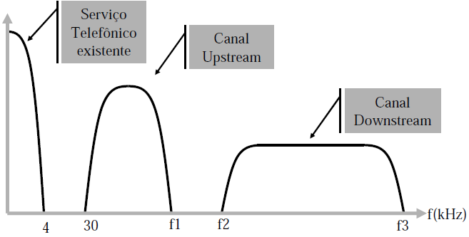
ADSL( Asymmetric Digital Subscriber Line)
• A taxa de transmissão do usuário para a rede (Canal Upstream) é diferente da taxa de transmissão da rede para o usuário (Canal Downstream).

Slide 37
ADSL
• Concebido como a última etapa de acesso até o assinante.
• Transmite um fluxo assimétrico de dados.
• O canal reverso (CO - Ass., downstream) é de alta velocidade.
• O canal direto (Ass. - CO, upstream) é de baixa / média velocidade.

Slide 38
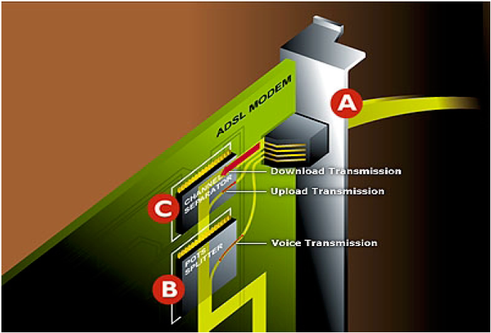
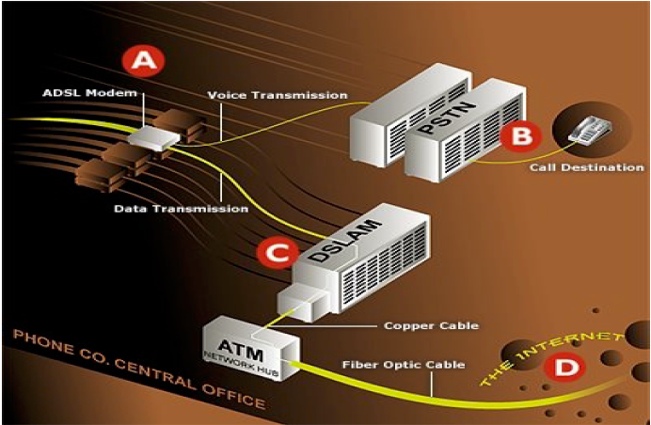
Componentes de uma rede ADSL
Modem ADSL
SPLITTER
DSLAM
Rede de dados
Figura 1. Modem ADSL
Figura 2. Como funciona o ADSL numa Central Telefônica
Notes:
Componentes de uma rede ADSL:
Modem ADSL - Na residência ou escritório do usuário é instalado um modem ADSL para conexão com um PC. O modem é geralmente conectado
a uma placa de rede no micro. Este micro pode servir de servidor para uma pequena rede local. Alguns modelos de modens exigem o uso de uma placa
Ethernet para servir de interface com o computador, enquanto outros modelos conectam-se diretamente ao barramento PCI.
SPLITTER - Equipamento fracionador que separa o sinal de voz da linha telefônica, do sinal de dados do ADSL. Estes podem ser constituídos por
dois modelos, um instalado no lado do assinante que deverá ser conectado no final da linha local, logo após o ponto de demarcação (NID) onde
começa o cabeamento interno do assinante, e outro em formato de unidade será conectado no rack na central telefônica.
DSLAM - Na estação telefônica cada par telefônico é conectado a um mutiplexador de acesso DSL (DSLAM). A função do DSLAM é concentrar
o tráfego de dados das várias linhas com modem DSL e conectá-lo com a rede de dados. A conexão através de circuitos ATM é a mais utilizada em
redes ADSL. Existem equipamentos DSLAM que assumiram o papel de nó de acesso incorporando sistemas de comutação ATM.
Rede de dados - A rede de dados a que se conecta o DSLAM poderá ser a rede do provedor de conexão à Internet, ou também uma rede ATM, ou qualquer outro tipo de rede de dados.

Slide 39
Porquê que Assimétrico?
• Pares trançados não são totalmente imunes às interferências, em particular ao crosstalk.
• O crosstalk aumenta com a freqüência e o comprimento do cabo de pares.
• A taxa de transmissão fica limitada significativamente se o fluxo é simétrico, devido ao NEXT (Near End Crosstalk).

Slide 40
DEMANDA ASSIMÉTRICO
• Felizmente os serviços digitais tendem a ser assimétricos:
– Exemplos: video on demand, home shopping, acesso à Internet, acesso remoto à LAN, multimedia, etc..
– Filmes MPEG com controles VCR simulados requerem 1,5 a 3 Mbps downstream, e operam bem com 16 kbps upstream.
– O protocolo IP para Internet ou LAN demandam relativamente mais do canal direto (upstream), porém, uma relação up/down de 1:10 é adequada.

Slide 41
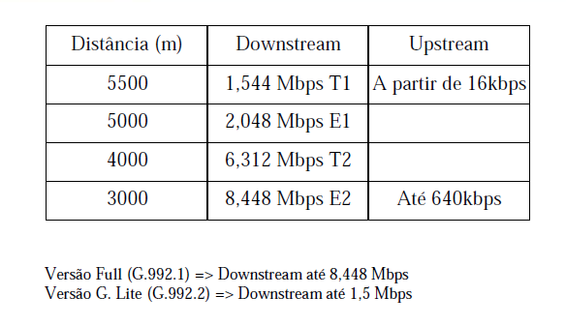
ADSL TAXAS E DISTÂNCIAS

Slide 42
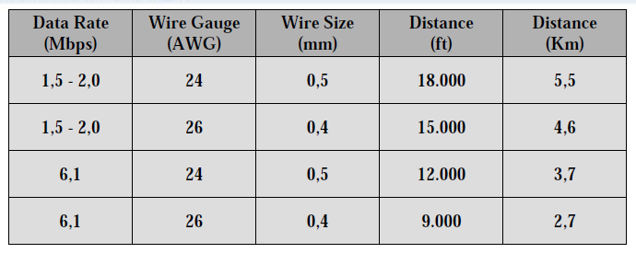
ADSL-TAXAS , CALIBRE E DISTÂNCIAS
• Existem duas soluções principais oferecidas pelo
ADSL:
– Discrete Multi-Tone (DTMF)
– Carrierless Amplitude and Phase modulation (CAP)

Slide 43
CAP/ DMT
• CAP - Carrierless Amplitude and Phase Modulation
– Padrão proprietário da AT&T e Globe-span
– Variação do QAM
• DMT - Discrete Multi-Tone
– Padrão ANSI (T1413)
– Utiliza FDM (Multiplexação por Divisão de Frequências)
– Cada canal possui uma largura de faixa de 4kHz, e as portadoras são separadas por intervalos de 4,3125 kHz;
– Dois tipos de Operação:
• 1) FDM
• 2) CANCELAMENTO DE ECO
Notes:
Modulaçao DMT (Discrete Multi Tone)
É o tipo de modulação que consiste na realização da transmissão do sinal pela linha de
cobre fazendo uso de várias bandas de freqüências, utilizando a técnica de sobreposição
espectral. Este sistema também chamado de DMT que atualmente é conhecido como
padrão oficial da ANSI (American National Standards Institute), através da
recomendação T1.413 e, posteriormente, pela ETSI (European Telecommunications
Standards Institute), realiza o processo da divisão dos sinais em canais, usando dessa
forma dois canais de banda para realização do upload e download, assim como o CAP
(Carrier-less Amplitude/Phase).
O sistema DMT divide a banda em 256 canais de 4Khz, cada um utilizando modulação
QAM em uma portadora separada denominada BINS, no intuito de diminuir
estaticamente as perdas com ruído. As freqüências das portadoras são múltiplos de uma
freqüência básica.
A DMT cria esses canais usando uma técnica digital chamada Dicrete Fast Fourier
Transform. Cada canal é monitorado e, se a qualidade do canal que estiver sendo
utilizada estiver muito baixa, o sinal é deslocado para um outro canal garantindo assim a
qualidade de transmissão da informação. O sistema fica constantemente executando esse
procedimento de deslocamento de canais sempre em busca daquele que apresenta
melhor condição de uso no momento da operação, sendo esta característica realizada
tanto na transmissão quanto na recepção.
A DMT utiliza-se do espectro de 26Khz a 1,1Mhz para dados de banda larga e o
espectro de 0 a 4Khz para os de telefonia convencional POTS (Plan Old Telefone
System). O espectro acima de 26Khz é dividido mais adiante em 256 canais discretos
conforme explicado: Número de canais discretos = Largura máxima de banda – Largura
mínima /4 Khz.
Exemplo: N =1100khz –26Khz / 4
Características da modulação DMT:
• Os dados de chegada são coletados e distribuídos em várias portadoras
individuais, chamadas BINS.
• Modulação multiportadora, são criadas 256 bins de 4Khz.
• O DMT testa a qualidade da linha antes da transmissão.
• O DMT é base para o padrão ADSL ANSI T1.413 de fevereiro de 1998.
Modulação CAP (Carrier-less Amplitude/Phase)
A modulação CAP (Carrier-less Amplitude/Phase) é um tipo de modulação desenvolvida pela Paradyne, que consiste em um tipo de modulação derivada da modulação QAM, porém com característica de suprimir a portadora depois da modulação feita, isto é, conseguindo ao ser realizado a modulação, não utilizar técnicas de hardware, mas sim por software. Esta utiliza processadores do tipo DSP que realizam o processamento digital do sinal, obtendo como resultado uma grande eficiência espectral, podendo dessa forma realizar a transmissão de uma maior quantidade de bits por símbolo, além da vantagem de uma melhor relação sinal/ruído, pois a portadora que no processo da modulação fica com a maior parte da potência, é suprimida, ficando
toda a potência útil para o transporte da informação propriamente dita.
No processo da modulação CAP, a linha telefônica é sub dividida em três canais. O primeiro ocupa a faixa reservada para canais de voz de 4Khz utilizado no sistema de telefonia pública comutada, sendo este com utilização exclusiva para voz. O segundo é utilizado exclusivamente para transmissão de dados do usuário para o servidor conhecido como upload ocupando a faixa de 25 a 160 Khz .O terceiro canal é exclusivo para recepção de dados pelo usuário download, que na maioria dos casos é proveniente dos servidores que encontram-se conectados as centrais telefônicas ocupando a faixa de freqüência de 240Khz até no máximo 1100Khz, sendo que esta faixa é bem superior a faixa de upload.
Na maioria dos casos, a comunicação que necessita de uma maior banda é a realizada entre o servidor e o usuário, pois este sempre estará necessitando baixar diversos arquivos enquanto que no caso contrário, apenas existe comando de solicitação para recebimento de arquivos.
Característica da modulação CAP:
• Modulação utilizada nas primeiras linhas ADSL;
• Foi desenvolvida pela paradyne (subsidiária da AT&T);
• Utiliza técnica QAM onde o Sinal analógico é modulado tanto em amplitude
quanto em fase;
• É mais rápida que a modulação DMT, porém é mais sensível a ruído;
• Possui Três Canais: voz / upstream / downstream.

Slide 44
FDM
• Aloca uma banda de freqüências para o canal direto e outra para o canal reverso (maior).
• O canal direto é subdividido temporalmente (TDM) em um ou mais subcanais de baixa velocidade.
• O canal reverso é subdividido em um ou mais subcanais de alta velocidade e, também, em subcanais de baixa velocidade (o canal de baixa velocidade é duplex).
• No sentido Upstream, utiliza-se os canais de 26 - 134kHz, e no Downstream, os canais acima de 138Khz

Slide 45
Cancelamento de Eco
• A banda do canal direto superpõe, em uma certa extensão, a banda do canal reverso.
• A separação das duas bandas se realiza por meio da técnica de cancelamento de eco.
• No sentido Downstream, tem-se 249 canais na faixa de freqüência de 26kHz à 1.1Mhz, enquanto no sentido Upstream tem-se 25 canais na faixa de 26khz à 133,8kHz
• Em ambos os métodos, não há interferência no espectro de baixa freqüência do canal de telefonia convencional.
Este é separado por um filtro passa-baixa passivo (splitter).

Slide 46
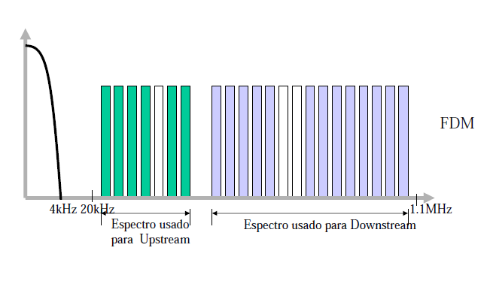
MODOS DE OPERAÇÃO DMT

Slide 47
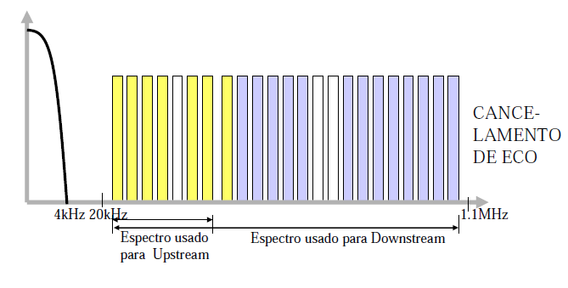
MODOS DE OPERAÇÃO DMT

Slide 48
DMT VS CAP
• DMT é capaz de mudar a velocidade de transmissão em incrementos de 64kbps, pela adaptação de portadoras individuais (cortando portadoras completamente);
• CAP é capaz de suportar uma menor quantidade de incrementos na largura de faixa (ajustando o padrão de constelação, por exemplo de 256-CAP para 64-CAP).

Slide 49
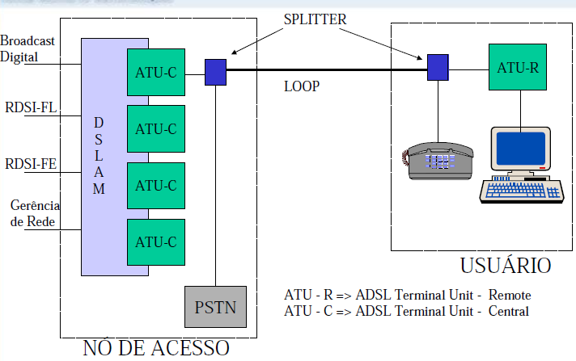
MODELO DE REFERÊNCIA DO SISTEMA ADSL
DSLAM - Digital Subscriber Line Access Multiplex: Concentrador de tráfego de dados localizado junto a central telefônica

Slide 50
MEDIÇÕES
• Para saber se é possível a utilização de HDSL e ADSL, é preciso caracterizar a rede externa
• Essa caracterização se faz com medições de:
– atenuação;
– resistência de isolamento;
– resposta de freqüência;
– diafonia;
– ruído;
– etc.
• Estudos apontam para um limite de 60% dos pares~de um cabo, para operar com ADSL

Slide 51
VDSL- Very high-Speed Digital Subscriber Line
• Deverá prover taxa de Downstream da ordem de 52 Mbps, em pares com 300mts, caindo para 25 Mbps em 1Km e 1,5 Mbps de Upstream.
• Deverá operar em link metálico em configuração de sistemas do tipo FTTx (Fiber To The Curb/CABinet/)

Slide 52
VDSL
• Existe a tendência das empresas de telefonia incluirem as suas redes de pares metálicos nas redes de acesso de faixa larga.
• FTTH tem custo proibitivo atualmente.
• Alternativa atrativa: FTTN (Fiber to the Neighborhood), que inclui FTTC (Fiber to the Curb) e FTTB (Fiber to the Basement).
• Uma das tecnologias emergentes para FTTN é o VDSL.

Slide 53
Proposta VDSL
• Taxas de transmissão do canal reverso serão submúltiplos
da taxa básica do SDH (155,52 Mbps):
12,96 - 13,8 Mbps 1500 m
25,92 - 27,6 Mbps 1000 m
51,84 - 55,2 Mbps 300 m
• Propostas para a velocidade do canal direto:
1,6 - 2,3 Mbps
19,2 Mbps (somente em linhas muito curtas)
Igual ao canal reverso (pouco provável)

Slide 54
HDSL2
• Versão do HDSL em um único par
• Padrão ANSI (American National Standards Institute) ANSI T1.418-2000 HDSL2 standard
• Mesmas aplicações do HDSL
• Provê o mesmo desempenho e é espectralmente compatível com os serviços T1/E1
• Opera na presença de repetidores de T1/E1
• Utiliza codificação TC-16 PAM

Slide 55
GsHDsL2
• Padrão para o Symmetric High bit rate Digital Subscriber Loop
• Fase final de aprovação no ITU-T (G.shdsl - G.994.1) e no ETSI (TM6)
• Conhecido também como SDSL2 ou ETSI SDSL
• Inclui a maioria dos aspectos do padrão ANSI HDSL2
• Utiliza codificação TC-16 PAM
• Taxa de bit variável de 192 a 2360 kbps com granularidade de 8 kbps
• Pode ser visto como uma versão multitaxa do HDSL2
• Comparado com SDSL 2B1Q, apresenta um ganho de 35% a 40% em velocidade e de 15% a 20% em distância

Slide 56
WLL- WIRE LESS LOOP
Definição: uso da transmissão via rádio para prover toda a (ou parte da) conexão entre um assinante (ou grupo de assinantes) e uma central de comutação ou ponto de distribuição na rede fixa.
Outros nomes: WiLL (WLL da Motorola® ); RFA ou RLL (Radio Fixed Access ou Radio Local Loop); RITL (Radio In The Loop); FWA (Fixed Wireless Access).

Slide 57
WLL- WIRE LESS LOOP
• Sistema que conecta assinantes à Rede Telefônica Pública Comutada (PSTN) usando sinais de rádio em substituição, parcial ou integral, dos pares metálicos na conexão entre assinantes e a central de comutação.
• O desenvolvimento dos sistemas de comunicação sem fio, alavancado pela telefonia móvel, permitiu o surgimento de novas e importantes aplicações, como a rede de acesso sem fio.
• Permite as operadoras de redes de telecomunicações prover a expansão de suas redes de forma rápida, com um menor custo de implantação (particularmente em regiões com baixa densidade
demográfica ou com topologia desfavorável), e manutenção, e maior flexibilidade no planejamento e desenvolvimento do sistema.

Slide 58
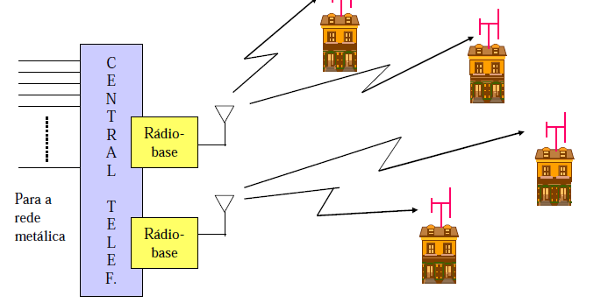
ARQUITETURA
• Existem duas abordagens básicas:
1) O usuários acessam a rede metálica, através de estações rádio base que estão conectadas diretamente a central telefônica

Slide 59
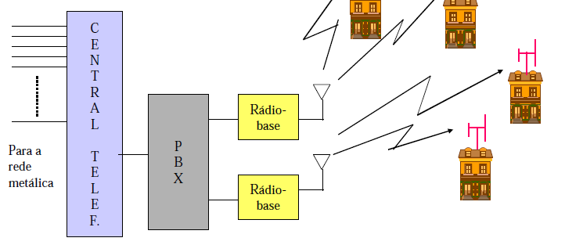
ARQUITETURA
2) As estações rádio base estão conectadas a uma central tipo
PBX (Private Branch Exchange) que por sua vez está conectada central telefônica que faz a conexão com a rede metálica

Slide 60
WLL- MERCADO
• + de 200 milhões de assinantes (MTA-EMCI)
• Custo estimado de instalação: $200 dólares por assinante
• Expectativa do ITUT de demanda mundial em loop local, atualmente:
+ de 1 bilhão de novas linhas
• em países emergentes
• em países desenvolvidos

Slide 61
WLL- PROBLEMAS
• Não existe ainda um padrão definido para WLL;
• O protocolo apropriado dependerá: do tamanho e da densidade populacional da área geográfica (rural x urbana), tipo de serviço requerido pela base de assinantes (residencial, comercial, POTS, acesso a dados, etc.)
• Podemos identificar 05 categorias de tecnologia para WLL: celular analógico, celular digital, personal cummunications services/personal communication network (PCS/PCN), coordless telephony-2/digital european coordless telephony (CT-2/DECT) e soluções proprietárias

Slide 62
TECNOLOGIAS
• Celular Analógico
– AMPS - Advanced Mobile Phone System
– NAMPS - Narrowband AMPS
– NMT - Nordic Mobile Telephony (23%)
– TACS - Total Acess communications System (8%)
• Celular Digital
– GSM - Global System for Mobile Communications (71%)(*)
– TDMA - Time Division Multiple Acess
– CDMA - Code Division Multiple Acess (**)
(*) possui muito overhead
(**) mais visado

Slide 63
TECNOLOGIAS
DECT
• Foi originalmente desenvolvido para prover acesso sem fio no interior de residências e escritórios, entre uma estação base e o aparelho de mão
– Melhor escalabilidade, funcionalidade, suporta maior nível
de tráfego, melhor qualidade de voz, dados em taxas alta
(552kbps), suporta ISDN
– Micro célula permite um crescimento gradativo em função
da demanda, logo, um menor investimento inicial

Slide 64
REGRA DE COMUNICAÇÃO SEM FIO : A ULTIMA MILHA
50% a 70% do investimento na rede de telefonia fixa comutada se localiza na conexão de acesso do assinante (subscriber loop).
A instalação dessa conexão normalmente demanda muito
tempo e o custo aumenta dramaticamente em áreas rurais, aproximadamente numa proporção inversa da densidade
populacional e da capacidade de tráfego necessária.
Conexões via rádio são menos onerosas em áreas com
população esparsa; o custo praticamente independe da
distância, mesmo com inclusão de repetidores ou amplificadores .

Slide 65
REGRA DE COMUNICAÇÃO SEM FIO : A ULTIMA MILHA
Em áreas residenciais os cabos de cobre existentes podem
ser mais adequados que acessos via rádio; cabos ópticos podem se tornar competitivos nesse caso, principalmente se há integração da rede com outra que ofereça novos serviços.
Em escritórios a estrutura organizacional pode ser proibitiva a mudanças freqüentes na rede; sistemas tipo WOS (Wireless Office Systems) e que permitem conexão a centrais privadas, como o DECT, podem ser solução economicamente viável.
Obs.: Devido à escassez de espectro, no futuro é possível
algum tipo de “aluguel” de faixas de freqüência.

Slide 66
WLL- Adequação da tecnologias
A adequada tecnologia dependerá de considerações sobre a
densidade populacional, a área geográfica (rural ou urbana), o tipo de serviço (uso residencial ou negócios, telefonia oudados).
Redes WLL serão implementadas através de cinco principais categorias: sistemas PCN/PCS, CT2/DECT e tecnologias proprietárias, a ver:
Sistemas celulares analógicos: dominação do AMPS (69%,
contra 23% TACS e 8% NMT); limitação em capacidade; adequado para mercados de baixa a média densidades;
previsão de incorporar 19% dos sistemas WLL no ano 2000.

Slide 67
Frame-Relay

Slide 68
Frame Relay
Frame Relay é tecnologia de comunicação de alta difusão usada em centenas de redes em todo mundo para conectar LAN, internet e até mesmo aplicativos de voz.
Em outras palavras, frame –Relay é uma forma de enviar informações por uma rede de longa distância (WAN) que divide as informações em frames ou compartimentos. Cada quadro possui um endereço que a rede usa para determinar o destino do quadro. O quadro viaja através de uma série de switches dentro da rede frame relay até chegar ao destino.

Slide 69
Frame Relay-Característica
Projetada no final da década de 80.
Disseminada na década de 90.
Evolução da rede X.25 atendendo a evolução dos meios de transmissão e dos computadores.
Opera com circuito virtual.
No protocolo Frame Relay uma série de funções, que existiam nos protocolos anteriores (ex.: X.25), são minimizadas ou eliminadas.
A Rede Frame Relay é concebida para eliminar e/ou combinar muitas operações residentes nas camadas 2 e 3 de um modelo de 7 camadas convencional. Esta abordagem resulta em aumento de vazão e diminuição de atraso (se comparado com X25)
Vem perdendo terreno para as redes IP, ATM, MPLS.

Slide 70
ATM-Frame Relay
ATM e Frame-Relay
  Comunicação Orientada a Conexão
    Connecion-Oriented
Ambas as tecnologias permitem dividir a banda de um enlace físico através de circuitos virtuais.
ATM:
  VPI e VCI
FRAME RELAY
  DLCI

Slide 71
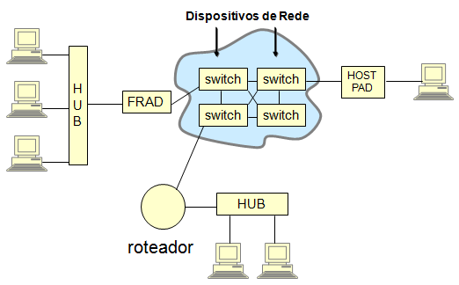
Rede Frame Relay

Slide 72
FRAD: Frame Relay ACCESS Device
Dispositivo responsável pela integração do frame relay com o protocolo da camada 3, como o IP, por exemplo.
Na transmissão o FRAD:
  Formata as informações na forma de quadros frame relay antes de enviá-los para o switch
Na recepção o FRAD:
  Retira os dados dos quadros recebidos do switch e entrega para o dispositivo do usuário em seu formato original.
O FRAD pode ser implementado:
  Como um dispositivo standalone ou embutido num roteador, switch, multiplexador ou dispositivo similar.

Slide 73
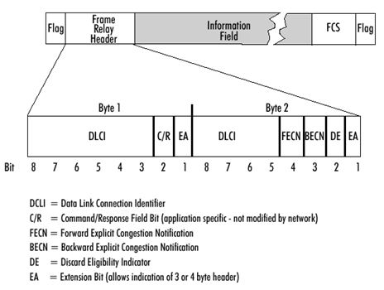
Quadro Frame Relay

Slide 74
Quadro Frame Relay
DLCI: Data Link Connection Identifier
  Número de 10 bits, quando o campo de endereços tem apenas dois bytes;
  Pode chegar a 23 bits;
  DLCI indica a porta de saída (enlace) em que a rede de destino está conectada.

Slide 75
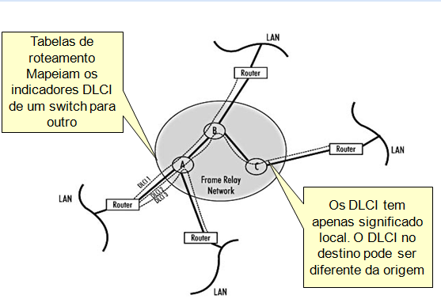
Operação do DLCI (Exemplo)

Slide 76
Operação do DLCI (Exemplo)
Roteador 1 envia tráfego para três LANs conectadas aos roteadores 2, 3 e 4.
O tráfego consiste de três quadros com os seguintes destinos:
  DLCI 100: roteador 2
  DLCI 101: roteador 4
  DLCI 102: roteador 3

Slide 77
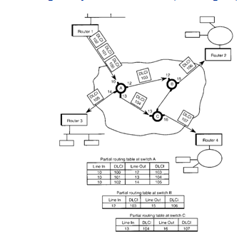
Operação do DLCI (Exemplo)

Slide 78
Princípios de Frame Relay
PRINCÍPIOS
  Não aloca banda dos circuitos até que os dados sejam realmente enviados pelo meio físico.
  Se houver algum erro num quadro recebido, então o quadro é descartado.
  Não tenta retransmitir informações.
  Não tenta corrigir erros.
BAIXO DELAY DE PROPAGAÇÃO
  Utiliza a banda disponível de maneira eficiente
  Não perde tempo na entrega dos quadros.

Slide 79
Velocidade do Frame Relay
O serviço frame-relay é oferecido normalmente como:
  Frações de canais T1/E1
  Taxas completas de T1/E1
Alguns vendedores oferecem frame relay até taxas T3:
  45 Mbp.

Slide 80
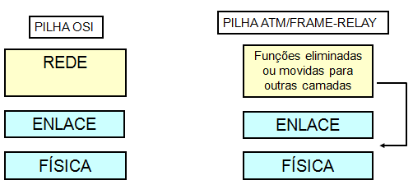
Pilha ATM/Frame Relay
Princípio:
  Concentrar as funções nas camadas físicas e de enlace

Slide 81
Estratégia de Roteamento Frame Relay
Princípio:
  Se houver um problema, descarte os dados.
Cada nó da rede frame-relay (switch):
  Verifica o integridade do quadro através do campo FCS (Frame Check Sequence). Se houver um erro, descarta o quadro.
  Procura o DLCI do quadro na sua tabela de roteamento interna. Se não encontrar, descarta o quadro.
  Envia o quadro para o porta do próximo nó frame relay, conforme definido na tabela de roteamento interna.

Slide 82
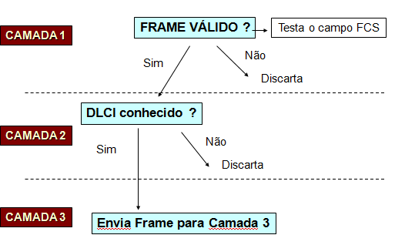
Protocolo Frame Relay

Slide 83
Circuitos Frame Relay
Frame Relay trabalho com Circuitos Virtuais (VC).
  Um VC é um caminho bidirecional entre dois pontos, construído por software, que simula uma linha física.
Os circuitos virtuais podem ser de dois tipos:
  PVC: Permanent Virtual Circuits
    Caminhos fixos configurados pelo operador do sistema.
  SVC: Switched Virtual Circuits
    Caminhos criados automaticamente por um protocolo de sinalização (Q.933).

Slide 84
PVC: Permanent Virtual Circuits
Caminhos fixos configurados pelo operador do sistema.
Os caminhos são definidos pelos pontos de origem e destino.
O trajeto exato pode variar de tempos em tempos se for adotada uma estratégia de re-roteamento automático.
A definição dos caminhos é feita através de uma análise global do tráfego e da banda disponível na rede.

Slide 85
SVC: Switched Virtual Circuits
Caminhos criados automaticamente por um protocolo de sinalização (Q.933).
Os SVC são criados dinamicamente, baseados na requisição feitas por vários usuários.
A rede se encarrega de avaliar o uso de banda gerado por cada usuário e cobrar de acordo.
A implementação de SVC é mais complexa que PVC, e não foi suportada na primeira geração de equipamentos frame-relay.

Slide 86
Frame Relay LMI
A interface de gerenciamento local (LMI) é um padrão de sinalização usado entre a CPE e um SW Frame-Relay ;
É responsável pelo gerenciamento e manutenção dos status entre dispositivos DTE e DCE Frame-Relay. Mensagens LMI provêm informações sobre:
Keeplives : Verifica a conectividade e sincronismo entre as pontas DCE e DTE.
Multicasting: extensão que permite o uso de multicasting em redes Frame – Relay , que por padrão, são redes do tipo NBMA (Non – Broadcast Multiacess);
Global DLCI : Permite que DLCIs passem a ter significância global dentro da rede Frame-Relay.

Slide 87
Congestionamento
O congestionamento numa rede frame-relay pode acontecer por duas razões:
  Receiver Congestion:
    Um nó recebe mais quadros do que pode processar.
  Line Congestion:
    Um nó precisa enviar mais quadros para uma dada linha numa velocidade superior ao que a linha permite.
Em ambos os casos os nós descartam os quadros por “estouro de buffer”.

Slide 88
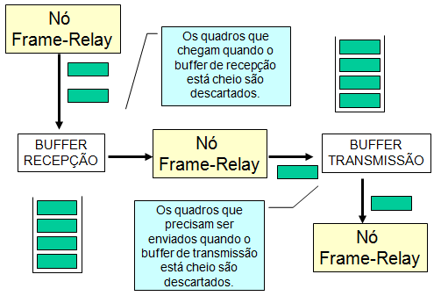
Congestionamento

Slide 89
Controle de Congestionamento
Implementação opcional no Frame-Relay
Necessidade do controle de congestionamento:
  Quando ocorre descarte de quadros devido ao congestionamento, os computadores poderão retransmitir os dados perdidos.
  A retransmissão aumentará o congestionamento da rede.
  A rede entra num estado de redução de “througput real”, pois parte significativa do tráfego que circula na rede é retransmissão.

Slide 90
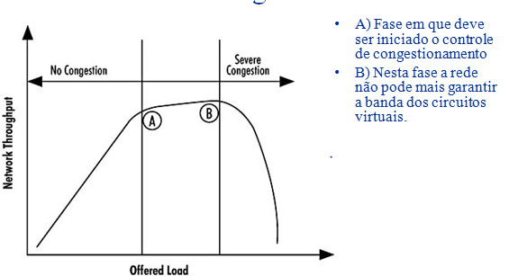
Controle de Congestionamento

Slide 91
Controle de Congestionamento
Mecanismos associados ao controle de congestionamento:
  Explicit Congestion Notification
  Implicit Congestion Notification
  Discard Eligibility

Slide 92
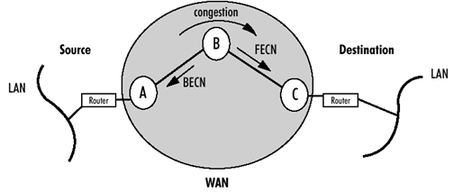
  Explicit Congestion Notification
Utiliza os bits:
  FECN (Forward Explicit Congestion Notification)
  BECN (Backward Explicit Congestion Notification)

Slide 93
Controle de Congestionamento
Suponha que o nó B está entrando em congestionamento:
  O nó B determina que está entrando em congestionamento
    seu buffer está ficando cheio.
  O nó B informa ao nó C que está entrando em congestionamento
    setando o bit FECN dos quadros que são enviados na direção de C.
  O nó B informa ao nó A que está entrando em congestionamento
    setando o bit BECN dos quadros que são enviados na direção de A.
O bits FECN e BECN são setados nos quadros de todas as DLCI’s que estão passando pelo nó saturado.

Slide 94
Implicit Congestion Notification
Ao receber as mensagens FECN e BECN:
  Todos os dispositivos de rede deverão reduzir a geração de informações para evitar o congestionamento.
  Os equipamentos terminais deverão reduzir a geração de tráfego para evitar congestionamento na rede local.
Os equipamentos terminais que não falam Frame-Relay diretamente, reduzem seu tráfego por um controle de congestionamento implícito, implementado por protocolos de alto nível, como o TCP.

Slide 95
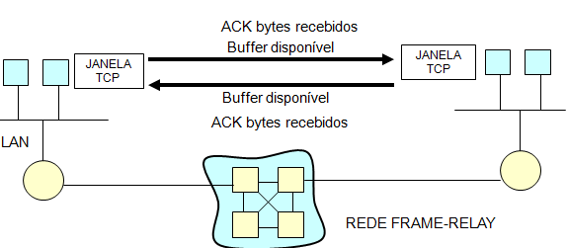
Implicit Congestion Notification
No TCP os computadores podem transmitir apenas uma quantidade limitada de dados sem receber confirmação. Quando a confirmação não é recebida, o emissor assume que o buffer do receptor está cheio e reduz a velocidade de transmissão.

Slide 96
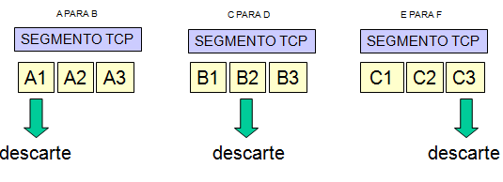
Controle de Congestionamento
Se os terminais dos usuários não reduzirem o tráfego gerado durante o período de congestionamento:
  Seus quadros deverão ser DESCARTADOS.
PROBLEMA:
  Uma estratégia de descarte randômica não é adequada pois pode levar a retransmissão de muitos dados.

Slide 97
CIR- Commited information Rate
Para determinar quais quadros devem ser descartados utiliza-se o CIR (Committed Information Rate).
  O CIR é a informação da capacidade média do circuito virtual em bits por segundo.
  A média é calculada num intervalo mínimo Tc.
Quando um usuário contrata um canal junto a um provedor de serviço frame relay, ele especifica um CIR dependendo da capacidade de rede que ele estima precisar.

Slide 98
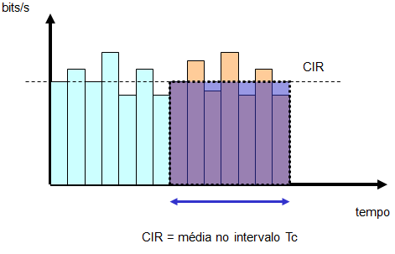
CIR- Commited information Rate

Slide 99
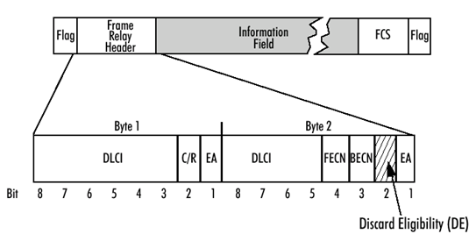
Discard Eligibility
No cabeçalho dos quadros frame relay existe um bit denominado Discard Eligibility (DE). Os quadros com DE=1 serão os primeiros a serem descartados em caso de congestionamento.

Slide 100
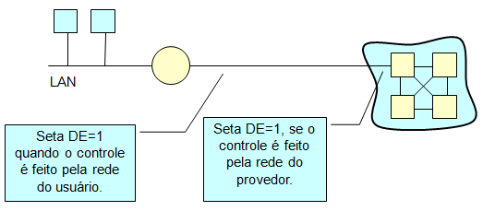
Discard Eligibility
Quando a taxa de bits transmitida por uma rede superar o seu CIR contratado, o próprio roteador da rede do usuário ou o switch da rede frame relay devem setar DE=1.

Slide 101
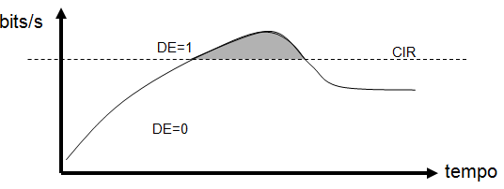
Discard Eligibility
Os quadros com DE = 1 são os primeiros a serem descartados.
Se o descarte dos quadros com DE=1 não for suficiente, os quadros com DE=0 são descartados indiscriminadamente.

Slide 102
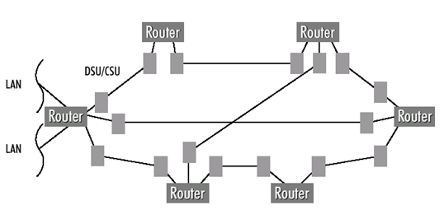
Interconexação de Redes LAN
Abordagem tradicional

Slide 103
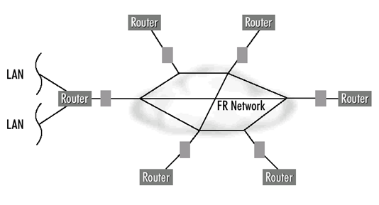
Interconexação de Redes LAN
Abordagem Frame-Relay

Slide 104
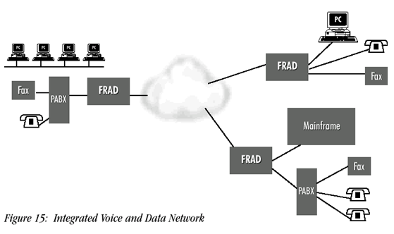
Voz e Dados sobre Frame -Relay

Slide 105
Rede ATM

Slide 106
ATM: Definição
ATM (Asynchronous Transfer Mode ou Modo de Transferência Assíncrono).
  Modo de Transferência é o termo usado pelo ITU-T para descrever a tecnologia que cobre os aspectos de transmissão, multiplexação e comutação.
  O Modo de Transferência Assíncrono é uma tecnologia que utiliza pequenos pacotes de tamanho fixo, chamados de células, para transmitir, multiplexar e comutar tráfegos de voz, vídeo, imagens e dados sobre uma mesma rede de alta velocidade.
  O ATM é uma tecnologia de comutação de pacotes baseada em circuitos virtuais.

Slide 107
Principais Características
A funcionalidade do cabeçalho (5 bytes) das células ATM é mínimo.
O campo de informações das células ATM é relativamente pequeno (48 bytes).
  Este valor otimiza os fatores conflitantes:
    Atraso na rede.
    Eficiência de transmissão.
    Complexidade de implementação.

Slide 108
ATM – Definições Básicas
Multiplexação Assíncrona X Síncrona

Slide 109
ATM - Definições básicas
Efeitos do Tráfego - ATM x STM
STM (Synchronous Transfer Mode).
  Banda disponível ao usuário FIXA.
  Excesso de tráfego oferecido causa BLOQUEIO.
  Depois da conexão estabelecida a QoS permanece constante.
ATM (Asynchronous Transfer Mode).
  Banda disponível sob demanda.
  Sensibilidade da QoS em relação ao perfil de tráfego.
  Ganho estatístico no dimensionamento da rede.
  Necessidade de um Contrato de Tráfego e de sua Supervisão.

Slide 110
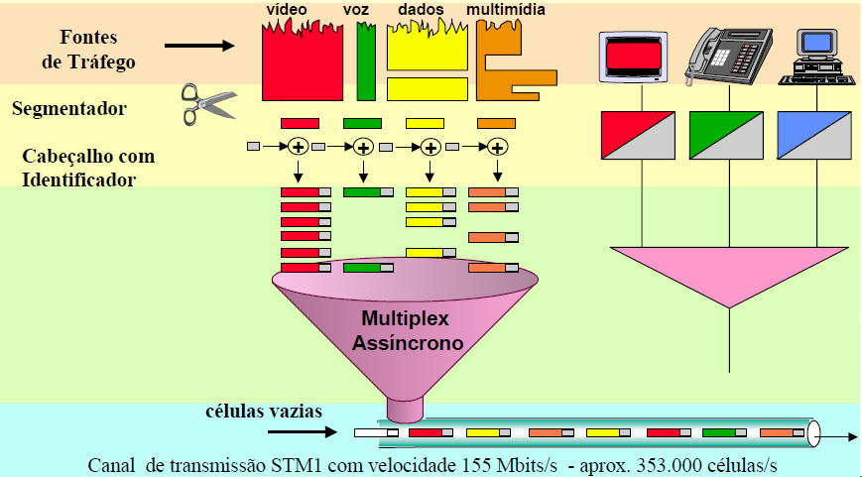
ATM - Definições básicas

Slide 111
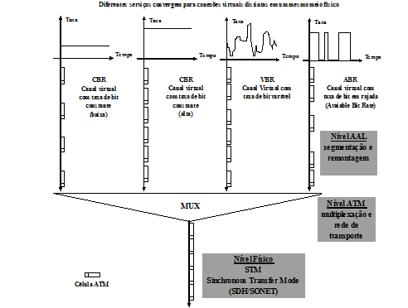
Conceito do ATM

Slide 112

ATM - Definições básicas

Slide 113
ATM - Definições básicas
Não existe proteção contra erros ou controle de tráfego na rede.
  A não proteção de erros é permitida uma vez que os enlaces são de alta qualidade.
  A perda de pacotes devido à overflow dos buffers, problema típico para a rede ATM, é minimizada à valores aceitáveis da ordem de 10⁻⁸ a 10⁻¹², através da adequada alocação de recursos e dimensionamento dos buffers.
ATM opera no modo orientado à conexão.
  Antes da transferência da informação de um terminal para o destino, é realizada a fase de estabelecimento de conexão virtual (lógica), verificando se a disponibilidade recursos da rede é adequada para a necessidade, caso contrário, a sessão é descartada e não se inicia.
  Este modo orientado à conexão permite à rede garantir em todas as transmissões uma minimização da PLR.
  Com o encerramento da transmissão os recursos são colocados em disponibilidade para outras conexões.

Slide 114
ATM - Definições básicas
A funcionalidade do cabeçalho é reduzida.
  Permite um rápido processamento na rede devido a um número limitado de funções, causando um atraso de processamento e atraso de filas pequeno.
  Principal função é identificar a conexão virtual, por um identificador selecionado na fase de estabelecimento de conexão, e garantir o correto roteamento do pacote.
  Permite a multiplexagem de diversas conexões virtuais em um mesmo enlace.
  Erros no cabeçalho causarão roteamento indevido e conseqüentemente perda de pacotes. Desta forma, um bit errado no cabeçalho ocasionará n bits errados ( n igual ao tamanho do pacote).
  Técnicas de detecção e correção de erros, no cabeçalho, são implementadas para reduzir o efeito de multiplicação de erros.

Slide 115
ATM - Definições básicas
O comprimento do payload é pequeno.
  Reduz o tamanho dos buffers e o atraso de filas no nós de chaveamento, garantindo um atraso total e variação estatística do atraso adequados à implementação de serviços de tempo real.

Slide 116
A CÉLULA ATM
Cabeçalho
Payload
5 bytes
48 bytes
pacote pequeno
tamanho fixo - comutação eficiente por hardware
conexão virtual, permite a multiplexação assíncrona de pacotes
cabeçalho contém informação do circuito virtual
payload pode ser voz, vídeo, dados

Slide 117
A CÉLULA ATM
– Velocidade de operação
• Processamento do cabeçalho
– Se o comprimento da célula for fixo, o tempo disponível para processar o
cabeçalho é constante e conhecido (por exemplo, 2.7 μs com células ATM com 53 octetos e transmissão a 155 Mbit/s)
– Se o comprimento for variável, o tempo crítico de processamento é
definido pela dimensão do pacote mais pequeno
• Gestão de memória
– A gestão de memória é simples se as células tiverem comprimento fixo
(a memória é atribuída em unidades do mesmo tamanho)
– A atribuição e gestão de blocos de memória é mais complexa com pacotes de comprimento variável

Slide 118

Nomenclatura das Interfaces
Notes:
PNNI - Interface entre comutadores privados e entre grupos de comutadores (rede) privados
O objetivo é rotear conexões SVC em redes autoconfiguradas
SVC - Switched Virtual Circuit (Circuito Virtual Comutado)

Slide 119

Nomenclatura das Interfaces
Notes:
PNNI - Interface entre comutadores privados e entre grupos de comutadores (rede) privados
O objetivo é rotear conexões SVC em redes autoconfiguradas
SVC - Switched Virtual Circuit (Circuito Virtual Comutado)

Slide 120

O protocolo ATM – modelo de referência
Notes:
O modelo de camadas do protocolo ATM não segue o modelo de referência OSI. Existe na literatura, diversas propostas de mapeamento das camadas do modelo ATM nas camadas do modelo OSI e nem sempre estas propostas são conciliáveis. Um pouco mais na frente, após a apresentação das camadas ATM, estas questões serão um pouco mais discutidas.
Como mostra a figura a seguir, o modelo de camadas ATM utiliza uma representação tridimensional. As camadas que agrupam as funções que tratam das informações do usuário estão separadas das camadas que agrupam as funções que tratam das informações de controle. Simultaneamente, há um outro agrupamento de funções com objetivo de se fazer uma gerência das diferentes funções.
Plano de Usuário: provê a transferência de informação do Usuário. Mecanismos referentes ao controle de fluxo e recuperação de erros são incluídos.
Plano de Controle: realiza as funções de controle de chamada e de conexão. Inclui as funções de sinalização necessárias no estabelecimento, supervisão e liberação de uma chamada ou conexão.
Gerênciamento de Camada - Responsável pelas funções de gerenciamento dos recursos e dos parâmetros das diversas subcamadas ATM.
Gerênciamento do Plano - Responsável pelas funções de Gerenciamento como um todo e pela coordenação dos diversos planos.

Slide 121

O modelo de protocolos ATM na rede
Notes:
É importante notar que no plano do usuário, a camada de adaptação é a primeira camada fim-a-fim no modelo ATM, ou seja, no plano do usuário não existe implementada nos switches a camada AAL.
Isto significa, que neste plano, não cabe aos comutadores da rede converter a aplicação em células e vice versa. Tal função deve ser executada na instalação do usuário ou por um outro dispositivo de borda (edge device)

Slide 122

O Modelo de Referência do ATM

Slide 123

Camada Física - Sub camadas
Notes:
A camada física é recebe as células da camada ATM e transmite-as sobre um meio físico. Originalmente o ITU-T definiu somente duas velocidades que deveriam ser suportadas pelo ATM: 155,52 Mbps e 622,08 Mbps. Com o tempo, um número adicional de velocidades e interfaces foram definidas, desde E1 (2 Mbps) a Gbps.
A camada física é dividida em duas sub camadas, mas elas trabalham juntas para garantir que as interfaces óptica ou metálica recebam e transmitam as células com eficiência, com a estrutura de temporização apropriada.
As sub camada PMD é a encarregada da transmissão efetiva dos bits. Para cada meio de transmissão ela é específica para a tecnologia de transmissão utilizada. Esta sub camada é responsável pela temporização na transmissão dos bits no meio físico.

Slide 124
Sub Camada PMD – Interfaces Suportadas
SDH/SONET
PDH
Interface baseada no FDDI
Baseado em células

Slide 125

Sub Camada PMD – Interfaces Suportadas

Slide 126

A Sub Camada TC
É responsável por oferecer um conjunto de serviços à camada ATM, realizando funções como:
  Controle de erros no cabeçalho;
  Delineamento de Células;
  Desacoplamento da Taxa de transmissão.
Notes:
Na transmissão
Gera o HEC para cada célula e o insere no campo a ele destinado no header.
Transforma o fluxo de células em fluxo de bits (ou bytes) adequado para a transmissão pela subcamada PM, inserindo informações que permitirão à sub-camada TC do receptor recuperar as fronteiras das células transmitidas.
Este fluxo de bits ou bytes é repassado à sub-camada PM que se encarregará da transmissão.
Na recepção recupera o delineamento das células e repassa -as à camada ATM.

Slide 127

A Sub Camada TC
Delineamento de Célula
Notes:
O delineamento de células é a função que permite determinar onde, dentro do fluxo de bits ou de bytes recebidos, começa e termina uma célula.
Inicialmente, o receptor está no estado HUNT, no qual ele monitora através de uma janela de tamanho igual a 5 bytes, o fluxo de bits chegando. Para cada 5 bytes verifica-se se o 5º byte corresponde ao HEC. Quando se detecta uma seqüência correta, passa-se para o estado PRESYNC, e a verificação do HEC agora é feita por células, ou seja, a cada 53 bytes. Após a chegada de δ cabeçalhos corretos, o receptor assume que o sincronismo foi atingido, o delineamento de célula foi encontrado e ele passa para o estado SYNC. Se no estado PRESYNC chegar uma única célula com o cabeçalho incorreto, o receptor assume que o sincronismo não foi atingido e retorna para o estado HUNT.
No estado SYNC, se o receptor receber uma seqüência de α células com erro, ele considera que houve perda de sincronismo, passando para o estado HUNT.

Slide 128
A Sub Camada TC
Inserção de células vazias
  Realizada quando não há células válidas a transmitir , para que seja mantido o sincronismo.
  Nas células vazias , o HEC é calculado , permitindo um correto delineamento das mesmas.
  O conteúdo do campo de informação é 01101010 repetido 48 vezes
Byte 1
Byte 2
Byte 3
Byte 4
Byte 5
00000000
00000000
00000000
00000000
01010010
(HEC)
01101010
01101010
01:::::
Cabeçalho da célula vazia
Notes:
Como a geração de células é assíncrona, quando não há células a transmitir, a subcamada TC deve se encarregar de inserir células ociosas de forma a manter constante a taxa de geração da informação para a subcamada PM.
A célula ociosa possui um padrão especial no cabeçalho, onde os quatro primeiros bytes são zero. Ainda assim, a forma como o HEC é calculado impede que o seu valor seja zero.
Nas células ociosas o campo de payload possui o valor 01101010 repetido 48 vezes.

Slide 129

Atraso da célula ATM

Slide 130
Atraso da célula ATM
• A redução dos atrasos em fila de espera requer a redução do tamanho dos pacotes
• A necessidade de reduzir o tamanho dos pacotes reduz a sua possível gama de variação, pelo que se perdem os efeitos associados ao tamanho variável

Slide 131

Exercicios

Slide 132

A camada ATM
Responsável pelas funções
  Multiplexação e Demultiplexação de Células.
  Adição e remoção do cabeçalho da célula (header).
  Chaveamento (comutação) e encaminhamento de célula.
  Controle Genérico de Fluxo na Interface Usuário Rede - UNI
Notes:
A camada ATM descreve os fundamentos do ATM como, estrutura da célula e o uso de caminhos e canais virtuais.
A camada ATM, assim como a camada física, está presente em todos os elementos da rede, incluindo os comutadores.
Todo processamento na camada ATM é feito a partir da geração e inspeção dos campos do cabeçalho da célula ATM.

Slide 133

Cabeçalho das Células nas interfaces UNI e NNI
Notes:
As células são transmitidas através de conexões com circuitos virtuais, onde uma rota é estabelecida no momento da conexão. Independente de ser na interface usuário rede (UNI) ou na interface rede-rede, cada célula consiste de:
Cabeçalho: com um tamanho de 5 bytes, contém o campo utilizado para identificar o circuito virtual.
Payload: com um tamanho de 48 bytes, contém as informações propriamente ditas, que podem ser de usuários ou de gerenciamento da rede.
Existe uma pequena diferença entre os cabeçalhos das células na interface UNI e na NNI. Na célula UNI os 04 primeiros bits são utilizados para controle genérico de fluxo (GFC), que não foi ainda definido, e portanto, não é utilizado.
Na célula NNI, os quatro primeiros bits são utilizados para VPI, permitindo que uma maior quantidade de caminhos virtuais possam ser suportados.

Slide 134
Definição dos elementos da célula
• GFC – Controle de Fluxo Genérico : controle o fluxo de células na rede.
PT – Tipo de payload – indica se a célula transporta informação de usuário ou de gerência.
• CLP – Prioridade de perda da célula: indica o nível de prioridade da célula em caso de necessidade de descarte
HEC – Verificação de Erro de Cabeçalho: utilizado para verificar erro no cabeçalho
Payload – a carga efetiva transportada, que pode ser voz (áudio) , dados ou imagem

Slide 135
Campo GFC
Utilizado para controle de fluxo na UNI.
Modos de operação:
  Controlado : o GFC é utilizado (Apenas ITU-T)
  Não controlado : o GFC não é utilizado (ATM-Fórum e ITU-T)
Modo Controlado:
  Um crédito N é atribuído a cada um dos terminais que acessa uma determinada UNI, em função da banda alocada ao terminal. Este crédito corresponde ao número de células (N) que este terminal pode enviar durante um determinado intervalo de tempo T . A cada T segundos , a UNI envia um reset , restabelecendo o crédito N.

Slide 136
Campo CLP
Utilizado para indicar o nível de prioridade de descarte da célula em caso de congestionamento:
  CLP = 0 - menor prioridade de descarte
  CLP = 1 – maior prioridade de descarte
Pode ser setado pela aplicação ou pelo comutador.

Slide 137
Campo de PT
Identifica qual o tipo de informação que está sendo transportada nos 48 bytes de carga útil :
  Os valores de 000 a 011 , indicam que está sendo transportada informação de usuário
  Os valores de 100 a 111 , indicam que está sendo transportada informação de gerência
Qualquer nó congestionado, assim que recebe uma célula, pode modificar o seu header de forma a indicar que a mesma passou por nó em congestionamento.

Slide 138
Campo de PT
000 – Célula de dados do usuário que não passou por nó em congestionamento, AAL indicate = 0
001 – Célula de dados do usuário que não passou por nó em congestionamento, AAL indicate = 1
010 – Célula de dados do usuário que passou por nó em congestionamento, AAL indicate = 0
011 – Célula de dados do usuário que passou por nó em congestionamento, AAL indicate = 1

Slide 139
Campos VPI E VCI
Necessários para os comutadores efetuarem a comutação das células.
Alguns valores são reservados para funções de sinalização e OAM
Valores reservados
  VPI = 0 VCI = 0 a 15 ITU-T
  VPI = 0 VCI = 16 a 31 ATM Forum
  VPI = 0 VCI = 32 MPLS
  VPI = todos VCI = 1 a 5
  Na prática os operadores reservam os VCIs de 0 a 31 de todos os VPIs.

Slide 140

Virtual Path Identifier - VPI
Identifica o caminho virtual da célula, no meio de transmissão
8 bits na interface Usuário-Rede (UNI)
  Possibilidade de identificar 256 caminhos simultâneos
12 bits na interface Rede-Rede (NNI)
  Possibilita até 4096 caminhos simultâneos

Slide 141

Virtual Channel Identifier - VCI
Identifica o canal virtual da célula em um determinado caminho virtual
16 bits tanto na UNI quanto na NNI
  Possibilita até 65536 (2¹⁶)canais simultâneos por caminho virtual

Slide 142

Conexões e Comutação ATM

Slide 143
Conexões e Comutação ATM
Com o objetivo de se ter rapidez no processo de comutação, a rede ATM é orientada a conexão, ou seja, é estabelecido um circuito virtual através da rede entre os pontos envolvidos.
Há dois tipos de conexões:
PVC – Permant Virtual Circuit – Circuito Virtual Permanente.
  Conexões estabelecidas de forma permanente, por processos de gerência
SVC – Switched Virtual Circuit – Circuito Virtual Comutado;
  Conexões estabelecidas sob demanda, através de sinalização.

Slide 144

Conexões ATM - SVC
SVC - Switched Virtual Connection - Conexão Virtual Comutada - Conexões estabelecidas sob demanda, através de sinalização

Slide 145

Conexões ATM- PVC
PVC - Permanent Virtual Connection - Conexão Virtual Permanente

Slide 146

Conexões e Comutação ATM
Para a transferência de informação na rede ATM é estabelecida uma conexão lógica chamada Virtual Chanel Connection - VCC.
Uma VCC é formada pela concatenação de conexões virtuais, estabelecidas nos vários enlaces físicos da rede, denominadas de Virtual Chanel Link - VCL.

Slide 147

Conexões e Comutação ATM
Em cada enlace físico da rede podemos ter diversos VCL de diversas VCC. VCLs de VCCs que serão roteadas por um mesmo caminho formarão um Virtual Path Link - VPL e a concatenação destes uma Virtual Path Connection - VPC.

Slide 148

Conexões ATM

Slide 149

Conexões e Comutação ATM
A utilização de VPC simplifica a arquitetura de comutação e reduz o tempo de processamento e estabelecimento de novas conexões.

Slide 150

Caminho Virtual - Aplicação
Múltiplo canais destinados
a uma localização comum,
podem ser facilmente e
rapidamente comutados
pela rede se eles
compartilham um VPI
comum. Neste caso os
comutadores efetuam
apenas comutação de VP
(VP crossconnect)
Notes:
Se vários canais devem ser transmitidos de uma origem para um mesmo destino, eles poderão ser associados a um único caminho virtual. Esses canais poderão ser comutados com base no caminho, sem terem que ser comutados individualmente em cada switch ATM intermediário.

Slide 151

Conexões e Comutação ATM

Slide 152

Conexões ATM

Slide 153
Comutador ATM
Comutador de alta velocidade.
Comutação por hardware.
Utiliza VPI e VCI para tomar decisões de rotas.
Várias arquiteturas possíveis.

Slide 154

ARQUITETURA DE COMUTADORES ATM
Probabilidade de Bloqueio;
Capacidade dos Buffers;
Número e tipos de Portas;
Capacidade de Tráfego;
Suporte à LAN virtual, Conexões ponto-multiponto, a AALs, a PVC e SVC.
Notes:
Várias características devem ser analisadas para verificar o desempenho de um comutador. Algumas dessas características são:
Probabilidade de Bloqueio: permitir o establecimento simultâneo entre todas as entradas suportadas e as saídas disponíveis (non-blocking)
Capacidade dos Buffers: quantidades de células que um comutador poderá armazenar temporariamente, diminuindo a probabilidade de descartes de célula
Número e tipos de Portas: indica a quantidade de equipamentos do usuário assim como de outros comutadores que poderão ser conectadas aquele comutador considerado. Os tipos de portas mais comuns correspondem aos vários padrões nativos para a camada física ATM, como: DS3, SONET OC-3 (ou STM-1), ATM25
Capacidade de Tráfego: indica a soma das capacidades de tráfego de todos os caminhos suportados simultaneamente pelo comutador.A figura anterior mostra um comutador que suporta 8 ligações simultâneas a 155,52Mb/s, e portanto, possui uma capacidade de tráfego de aproximadamente 1,25 Gb/s (4x(155,52+155,52)1,25 Gb/s.
Suporte à LAN virtual, Conexões ponto-multiponto, a AALs, a PVC e SVC.

Slide 155

MALHA DE COMUTAÇÃO
Notes:
Quando vários comutadores elementares são interconectados em uma rede, é obtida uma malha de comutação, que normalmente é composta por um grande número de comutadores elementares idênticos. A figura anterrior mostra uma configuração composta de 3 estágios, cada um com 4 comutadores elementares.
Observa-se que de qualquer terminal de entrada pode-se alcançar qualquer terminal de saída, mostrando que a malha tem conectividade total.

Slide 156

Malha Banyan Delta - auto roteamento
Notes:
Uma outra rede bastante difundida é a rede Banyan Delta, que possui a propriedade de auto-roteamento, isto é, independentemente da entrada por onde a célula entrar na rede, ela sempre alcançará a saída correta. A rota a ser seguida é descrita por uma seqüência de bits chamada etiqueta de roteamento, que contém o endereço terminal de saída. A figura anterior ilustra esta idéia. Os bits consecutivos do endereço de destino (etiqueta de roteamento) são interpretados estágio por estágio. Se o bit de endereço é 0, a saída superior do comutador 2X2 é selecionado; se o bit é 1, a saída inferior é selecionada. A cada estágio, a seqüência de bits é deslocada internamente de um bit. A figura mostra ainda, duas células, uma na entrada 0001 e outra na entrada 1011, ambas endereçadas à saída 1011.

Slide 157

CONTENÇÃO EM REDE BANYAN
Notes:
É importante observar que células podem ser comutadas através da rede de forma simultânea. Contudo estas redes podem ter bloqueio interno (contenção) mesmo que as células tenham destinos diferentes. A figura anterior ilustra duas células, uma endereçada à saída 0100 e outra à saída 0110, contidas no comutador básico situado na segunda linha e segunda coluna.

Slide 158

Rede Batcher-Banyan
Notes:
Existem malhas que são construídas utilizando topologia apropriada, em que não há disputa interna, e são chamadas de malhas sem bloqueio. A mais famosa estrutura com esta característica é denominada de Rede Batcher-Banyan. Observa-se uma rede Batcher precedendo uma rede Banyan, interconectadas de uma forma especial denominada Shuffle-Exchange.
A rede Batcher é também chamada de Rede ordenadora, pois ela ordena as células de acordo com o seu endereço de destino, de modo que a célula de endereço mais baixo aparece no terminal de saída superior da rede. Os elementos de ordenação (2 entradas) que comparam os bits do endereço de destino e chaveam para “passar” ou para “comutar”. A opção de ordenação selecionada é indicada pela seta. Esta seta aponta para o terminal de saída para o qual a célula com maior endereço será encaminhada. Se somente uma célula está presente nas entradas do elemento, ela é considerada como tendo menor endereço. A figura anterior mostra 2 células através do comutador, sendo ordenadas pela rede Batcher.

Slide 159

Campo HEC - Header Erro Check
O controle de erro na rede ATM é feito apenas no cabeçalho da célula
  Suporta correção de erros em um único bit
  Suporta detecção de erros em múltiplos bits
    Neste caso a célula é descartada
Na UNI
  Detecção de erro é mandatório
  Correção de erro é opcional
O HEC é gerado/verificado na sub camada TC
Notes:
O campo HEC carrega o código de verificação de erro do cabeçalho. As células com HEC inválido são descartadas pelo comutador. O HEC é também utilizado para delimitar células que são empacotadas em um quadro de transmissão, como por exemplo, SDH e SONET.
O HEC é capaz de detectar corrigir erros em um único bit, e detectar erros em múltiplos bits. Não existe mecanismos de detecção de erros no campo payload no interior da rede ATM.

Slide 160

Campo HEC - Operação
O HEC é calculado sobre os quatro primeiros bytes do cabeçalho
Na transmissão, o HEC é calculado :
  HEC = Resto de [ P(X)*X⁸ / (X⁸+X²+X+1)] + 01010101
Na recepção, o HEC é verificado :
      S(X) = Resto de P(X)*X⁸ + (HEC+01010101) / (X⁸+X²+X+1)
      S(X) = 0 - não há erros
      S(X) > 0 - ocorreu erro simples ou múltiplos
Notes:
O HEC protege todo cabeçalho da célula, incluindo ele próprio. Na transmissão a subcamada TC calcula o HEC utilizando o polinômio gerador dado por X⁸ + X² + X +1. Na recepção o subcamada TC realiza o cômputo do HEC verificando se existe erro.
A verificação do HEC possui dois modos: correção e detecção. No modo correção a subcamada TC efetua a correções de um único bit em cabeçalhos recebidos com erro, porém ao receber o primeiro cabeçalho com erro, ela passa para o estado de detecção, no qual descarta todas as células com erro.

Slide 161

A Camada de Adaptação - AAL
É a primeira camada fim-a-fim do protocolo ATM
Responsável pela adaptação do tráfego do usuário em formato de células, ou seja, mapear a aplicação do usuário na campo payload de 48 bytes da célula
É dividida em duas sub camadas: TC e SAR
Notes:
A camada de adaptação ATM (AAL - ATM Adaptation Layer) é o componente que dá as redes ATM sua característica de multi-serviço. A camada de adaptação realiza a adaptação dos dados gerados pelo serviço do usuário ao modo de transporte ATM (que é baseado em células).
Dividida em duas subcamadas:
CS – Sub-camada de convergência (não está presente em todas as AALs)
SAR – Sub-camada de segmentação e remontagem
No Plano do Usuário, a camada AAL é a primeira camada fim-a-fim no modelo de protocolo ATM. Porém, os switches precisam implementar a camada AAL por causa da sinalização (Plano de Controle)

Slide 162
Camada de Adaptação ATM
Realiza a adaptação dos dados gerados pelo serviço do usuário ao modo de transporte ATM (que é baseado em células).
Implementada nos dispositivos de acesso.
Possui duas sub-camadas.
  Sub-camada de convergência(CS).
  Sub-camada de segmentação e montagem(SAR).
Para cada tipo de tráfego e dependendo de suas exigências, existem várias possibilidades de implementação de AAL.

Slide 163

Classes de Serviços ATM
Classes definidas pelo ITU-T na recomendação I.362
Notes:
A camada de adaptação AAL provê quatro classes de serviços denominadas Classe A, B, C e D, que atendem uma vasta gama de aplicações. O objetivo desta classificação é diminuir o número de protocolos na camada de adaptação.
O ITU dividiu as classes de tráfego existentes levando em consideração a sua natureza (VBR ou CBR), a necessidade ou não de manter a relação temporal da informação (sincronismo entre origem e destino) e o modo de conexão.
Sincronismo entre origem e destino: determina se o serviço terá um comportamento isócrono ou não.
Taxa de bit: visa diferenciar as fontes que geram tráfego com taxa de bit constante daquelas que geram tráfego com taxa de bits variável.
Modo de conexão: visa garantir às aplicações uma determinada qualidade de serviço (QoS).
Existe uma relação entre entre as classes de serviços da camada de adaptação (A,B,C e D) e as categorias de serviços (CBR, rt-VBR,...).

Slide 164
Camada de Adaptação ATM
Classes de Serviços – QoS.
  CBR (Constant Bit Rate): definido para suportar tráfego com taxa de bit constante (quantidade fixa de banda) e orientado à conexão (Classe A). Exemplo: emulação de circuito E1.
  VBR – RT (Variable Bit Rate – Real Time): definido para aplicações com taxa de bit variável que requerem limites de atraso e variação de atraso (Classe B). Exemplo: tráfego de voz e video.
  VBR - NRT (Variable Bit Rate – Non Real Time) Definido para suportar tráfego com taxa de bit variável mas não muito sensível ao jitter. Exemplo: interconexão de LANs.
  ABR (Available Bit Rate) Definido para tráfego não sensível ao atraso, ao jitter e a banda disponível. Ele se adapta aos recursos disponíveis.
  UBR (Unspecified Bit Rate) Definido para tráfego de melhor esforço, ou seja, não possui requisitos de qualidade (não garante banda e atraso).

Slide 165
Camada de Adaptação ATM
Classes de Serviços – QoS.
  GFR – Guaranteed Frame Rate
    Provê mecanismo para entrega de quadros.
      Se uma célula de um quadro é perdida, todas a são.
      O serviço aceita (ou rejeita) quadros, garantindo uma taxa de entrega de quadros (e não de células).
    Utilizado por aplicações (não tempo real) que não podem especificar parâmetros de tráfego ATM, e que eram obrigados a utilizar a categoria UBR (sem qualquer garantia de QoS)

Slide 166

Classes de Serviços e Tipos de AALs
Notes:
O serviço Classe A se destina a aplicações que geram informações a uma taxa constante e demandam sincronismo entre fonte e destino, ou seja, a fonte deverá submeter à rede dados a uma taxa de bit constante, entregando-os ao receptor na mesma taxa gerada pela fonte. É realizado sobre uma conexão CBR da camada ATM.
O serviço Classe B atende às aplicações com restrições de tempo-real e que geram uma taxa de bit variável. É realizado sobre uma conexão rt-VBR da camada ATM
O serviço Classe C permite uma taxa de bit variável mas não garante sincronismo entre transmissor e receptor. Como é orientado a conexão, é ideal para o provimento de Frame Relay sobre ATM. É realizado sobre uma conexão VBR da camada ATM
O serviço Classe D oferece um serviço datagrama às aplicações, utilizado para propagar o tráfego de LANs ou IP Clássico sobre ATM. É realizado sobre uma conexão UBR ou ABR da camada ATM.

Slide 167

Estrutura da camada AAL

Slide 168

Princípio Geral da Adaptação
Notes:
Embora o uso da subcamada de convergência (CS) seja especificada para a AAL, nem todo tipo dados a requisita.
Genericamente, a subcamada CS segmenta a aplicação do usuário em segmentos menores (tipicamente em 64k) podendo acrescentar seu próprio trailer (T) e cabeçalho (H), transformando em uma CS-PDU.
A subcamada recebe a CS-PDU como uma SAR-SDU, segmenta em células podendo acrescentar seu próprio cabeçalho, transformando em SAR-PDU de 48 bytes.
A camada ATM recebe a célula de 48 bytes, acrescenta o cabeçalho ATM de 5 bytes, transformando a célula em 53 bytes.

Slide 169

Unidades de dados

Slide 170

AAL 1
Notes:
A camada AAL 1 [I.363.1] é subdividida nas subcamdas CS (Convergence Sublayer) e SAR (Segmentation and Reassembly). A subcamada CS executa o empacotamento (desempacotamento) das amostras (AAL-SDUs) no (do) campo de informação da unidade CS-PDU, adicionando (extraindo) 1 byte de “header” no caso de emulação de circuitos estruturados.
A subcamada SAR adiciona 1 byte à CS-SDU, para deteção de erros no transporte, completando os 48 bytes que irão compor a campo de informação da célula ATM.

Slide 171
AAL 1
Sub Camada de Convergência – CS:
  Realiza o empacotamento (desempacotamento) de amostras (AAL-SDUs) , podendo adicionar (ou extrair) um byte de cabeçalho para emulação de circuitos estruturados . A estrutura resultante é denominada CS-PDU .
Sub Camada de Segmentação e Remontagem – SAR:
  Adiciona, aos dados recebidos da sub-camada CS, um byte de cabeçalho para deteção de erros e de perdas/inserção de dados. O SAR-PDU têm 48 octetos cada, consistindo na carga útil da célula ATM.

Slide 172

AAL1: Sub-camada SAR
Notes:
A subcamada SAR é reponsável basicamente pela função de deteção de perda e inserção de células, ocasionados durante o transporte destas. Esta função é executada através do campo SNC (Sequence Nunber Count) presente no cabeçalho da SAR-PDU.
Considerando que para os serviços isócronos a deteção de perda e inserção de células é muito importante para a recuperação do sincronismo e dependendo do serviço para a recuperação da informação do usuários, por códigos corretores, o campo SNC é protegido pelo campo SNP (Sequence Number Protection). Este campo permite a deteção e correção de erros simples no campo SNC. O campo SNP é formado pelo campo CRC (Cyclic Redundance Check) que protege o campo SN e pelo campo “parity” que protege os campos SN e CRC.
O campo CSI (CS Indication) é utilizado pela subcamada CS para a execução das funções de recuperação de sincronismo e de estrutura de quadro conforme descrito no item “Subcamada CS”. Este campo é transportado de forma transparente pela subcamada SAR.

Slide 173

AAL1: Sub-camada SAR
O campo SN (Sequence Number) contém 3 bits que operam como um contador do número de sequência e 1 bit de indicação da sub-camada de convergência.
O campo SNP é utilizado para detectar erros no SN, e consiste de um CRC de 3 bits e 1 bit de paridade par

Slide 174
A Camada AAL2
Transporte de tráfego de taxa de bit variável sensível ao atraso, tal como VBR de áudio e vídeo (VBR - RT).
Recebe vários tráfegos de fontes diferentes e multiplexa tudo junto.

Slide 175

A Camada AAL2
Notes:
Utilizada para prover serviços para dados com tráfego de taxa variável, orientado a conexão, em tempo real (sensível ao atraso), como por exemplo vídeo e áudio compactado.
Permite identificar e multiplexar múltiplos usuários sobre uma única conexão ATM, transferindo unidades de dados a uma taxa variável, e indicando a perda ou erros de informação
A grande característica da AAL2 é sua habilidade de aceitar vários fluxos de tráfegos e multiplexá-los em uma conexão.
Na figura, amostras de três usuários são multiplexadas em uma célula. Cada amostra recebe um pequeno cabeçalho inicial, onde o objetivo principal é identificar aquela amostra dentro da célula. As amostras com os seus respectivos cabeçalhos preenchem 47 bytes do campo payload da célula.
Um segundo cabeçalho de um byte é então acrescentado pela subcamada SAR, preenchendo o campo payload da célula com 48 bytes. Note na figura que a próxima célula com amostras não começa com um cabeçalho, ou seja, ela começa com parte da amostra do usuário 3 que não foi na célula anterior. O objetivo deste cabeçalho é indicar onde começa o próximo cabeçalho.
Finalmente, ao pacote de 48 bytes é acrescentado o cabeçalho ATM de 5 bytes.

Slide 176

Cabeçalhos da AAL2
Notes:
O cabeçalho inicial é colocado pela CPCS, com funções de identificar usuários multiplexados sobre um único VCC ATM e gerenciar a montagem e desmontagem dos payloads de comprimento variável de cada usuário. Cada usuário AAL2 gera pacotes CPCS com um cabeçalho de 3 octetos e um payload de comprimento variável.
CID - Channel Identifier: utilizado para identificar o canal do usuário dentro da AAL2, e permitir até 248 usuários individuais por VCC, com oito valores reservados para procedimentos de gerência e funções futuras.
LI - Lenght Indicator: especifica o número de octetos (menos um) no payload. O valor máximo default do payload é 45 octetos, mas pode ser setado para 64 octetos.
UUI - User to User Indication : permite identificar a SSCS utilizada e suporta funções de OAM.
HEC - Header Erro Check: usado para proteger o cabeçalho da CPCS
O segundo cabeçalho é colocado pela SAR, com os seguintes campos:
Offset : identifica o ponto de início do próximo cabeçalho de pacote dentro da célula. Note que se mais de um pacote CPS estiver presente na célula, a AAL2 utiliza o Length Indicator (LI) no cabeçalho do pacote CPCS para definir o limite do próximo pacote.
SN - Sequence number: contador de seqüência
P - Parity: bit de paridade

Slide 177
AAL 3/4
Inicialmente eram separadas. Viram que implementavam funções muito parecidas e acabaram agrupando as duas.
Recomendado para tráfego sensível a perda mas não ao atraso. Tráfego VBR – NRT.
Serviços modo fluxo e modo mensagem.

Slide 178

A Camada AAL 3/4
Notes:
Fornece suporte para serviços com conexão e sem conexão (classes C e D)
Atende ao tráfego VBR
A sub-camada CS é subdividida em.
SSCS- Sub-camada de convergência específica do serviço
CPCS-Sub-camada de convergência de parte comum

Slide 179

Os Cabeçalhos da AAL 3/4
Notes:
Campos da CPCS-PDU
CPI - Commom part indicator: Indica a unidade (bits ou bytes) para os campo BASize e Lenght
Btag (Beginning Tag) e Etag (Ending Tag): o mesmo valor é atribuído aos dois. Ao efetuar a remontagem deve-se ter Btag = Etag. A cada PDU construída este valor é incrementado.
BASize - Buffer allocation size: utilizado para informar ao receptor quanto espaço de armazenamento temporário é necessário ser alocado para a remontagem da CPCS-PDU.
PAD - Campo variável (zero a 3 octetos): adicionado para garantir que o tamanho da CPCS-PDU seja um múltiplo de 32 bits (4 bytes), para tornar o processamento final mais eficiente.
AL - Alignment field: utilizado apenas para se ter o Trailer com 32 bits, simplificando o receptor.
Lenght: especifica o tamanho real (em bytes, se CPI = 0) do payload do CPCS-PDU.
Campos da SAR-PDU
ST - Segmentation Type: indica se a SAR-PDU é o início, fim, continuação ou segmento único de mensagem
SN - Sequence Number: 04 bits para numerar as SAR-PDU em seqüência (módulo 16). Utilizado para a verificação da sequência correta no momento da remontagem da SAR-SDU
MID - Multiplexing Identifier: permite multiplexar até 1024 diferentes CPCS-PDU sobre um único VCC.
LI - Lenght Indicator: especifica quantos octetos de informação existem no payload da SAR-PDU. Deve ser igual a 44 para todas as SAR-PDUs, com exceção da última, onde pode assumir qualquer valor entre 4 e 44.
CRC - Cyclic Redundancy Check: calculado sobre toda a SAR-PDU, excetuando-se o próprio CRC.

Slide 180
Camada AAL 3/4
CPI - Commom part indicator: Indica a unidade (bits ou bytes) para os campo BASize e Lenght
Btag (Beginning Tag) e Etag (Ending Tag): o mesmo valor é atribuído aos dois. Ao efetuar a remontagem deve-se ter Btag = Etag. A cada PDU construída este valor é incrementado.
BASize - Buffer allocation size: utilizado para informar ao receptor quanto espaço de armazenamento temporário é necessário ser alocado para a remontagem da CPCS-PDU.
PAD - Campo variável (zero a 3 octetos): adicionado para garantir que o tamanho da CPCS-PDU seja um múltiplo de 32 bits (4 bytes), para tornar o processamento final mais eficiente.
AL - Alignment field: utilizado apenas para se ter o Trailer com 32 bits, simplificando o receptor.
Lenght: especifica o tamanho real (em bytes, se CPI = 0) do payload do CPCS-PDU.
Campos da SAR-PDU
ST - Segmentation Type: indica se a SAR-PDU é o início, fim, continuação ou segmento único de mensagem
SN - Sequence Number: 04 bits para numerar as SAR-PDU em seqüência (módulo 16). Utilizado para a verificação da sequência correta no momento da remontagem da SAR-SDU
MID - Multiplexing Identifier: permite multiplexar até 1024 diferentes CPCS-PDU sobre um único VCC.
LI - Lenght Indicator: especifica quantos octetos de informação existem no payload da SAR-PDU. Deve ser igual a 44 para todas as SAR-PDUs, com exceção da última, onde pode assumir qualquer valor entre 4 e 44.
CRC - Cyclic Redundancy Check: calculado sobre toda a SAR-PDU, excetuando-se o próprio CRC.

Slide 181

Multiplexação de Aplicações em uma conexão
Notes:
A camada AAL 3/4 permite que várias aplicações possam ser multiplexadas sobre uma mesma conexão. O campo MID (Multiplexing Identifier - Identificador de Multiplexação) permite identificar os elementos de uma CPCS-SDU.
Por exemplo, um usuário com um serviço multimídia (voz, dados e vídeo) poderá ter um único par VPI/VCI assinalado para ele e multiplexar todos os seus serviços (voz, dados e vídeo) neste par VPI/VCI dado. Neste caso cada SAR-PDU de um determinado serviço deverá ter o mesmo valor MID.

Slide 182
Camada AAL 5
Mais eficiente que a AAL 3/4.
À exceção da multiplexação, apresenta as mesmas funções da AAL 3/4.
A sub-camada CS é subdividida em:
  SSCS- Sub-camada de convergência específica do serviço
  CPCS-Sub-camada de convergência de parte comum

Slide 183

Sub-camadas da AAL 5

Slide 184

Formato do CPCS-PDU

Slide 185
Campos do CPCS-PDU
LEN - Lenght of payload
  indica o número de bytes do campo de informação
CPI - Commom Part Indicator
  Não tem aplicação no momento.
CPCS-UU - User to User Indication
  É reservado para o transporte transparente de informações das camadas superiores
PAD
  Campo de comprimento variável (0 a 47), utilizado para que o tamanho da CPCS-PDU seja um múltiplo de 48 bytes
CRC
  32 bits utilizados para deteção de erros

Slide 186
Operação na sub-camada SAR
A CPCS-PDU é entregue à sub-camada SAR, tornando-se a SAR-SDU
A sub-camada SAR segmenta a SAR-SDU em SAR-PDUs de 48 octetos sem adicionar qualquer campo de overhead
A SAR entrega à camada ATM estes segmentos, agora denominados ATM-SDUs, e indica através de um parâmetro de primitiva, a última do grupo originado pela mesma SAR-SDU
A camada ATM monta as células com o cabeçalho e inclui no campo PT a indicação de última célula do grupo (PTI = 1).

Slide 187

Transmissão da AAL 5
A camada AAL 5 faz uso do campo PTI presente no cabeçalho da célula ATM
  Bit 1=1 indica que a célula transporta o trailer AAL 5, ou seja, a última célula daquela PDU
Notes:
A subcamada SAR entrega à camada ATM os segmentos de 48 bytes, denominados ATM-SDUs, e indica através de um parâmetro de primitiva, o último segmento (ou último ATM-SDU ou a última célula) do grupo originado pela mesma SAR-SDU.
A camada ATM monta as células com o cabeçalho e inclui no campo PTI a indicação de última célula do grupo (PTI = 1).

Slide 188
Sinalização
É necessária para estabelecer, gerenciar e terminar circuitos virtuais comutados (SVCs).
ITU - T
  Q.2931
ATM Forum
  UNI V3.0, V3.1 e V4.0
Sinalizações
  UNI
  NNI
Estabelecimento do circuito virtual.
Status do circuito virtual.
Manutenção do circuito virtual.
Liberação do circuito virtual.

Slide 189

Estabelecimento da Chamada - Call Setup
Notes:
Assuma que A (parte chamadora) deseja estabelecer um SVC com B (Parte chamada). Primeiro uma mensagem chamada de Setup é enviada pelo canal de sinalização. Esta mensagem contém uma série de informações, como: endereço do terminal chamado, endereço do terminal chamador, características do tráfego, e qualidade de serviço (QoS) requerida para a conexão. Ainda, uma vez que podemos ter várias conexões sendo estabelecidas simultaneamente sobre o mesmo enlace, todas utilizando o mesmo VPI = 0 e VCI = 5, precisamos de um identificador que identifique inequivocamente a chamada em questão. Neste ponto, o primeiro switch simplesmente reconhece a conexão e associa um valor de VPI/VCI para a mesma. A conexão ainda não existe, mas o terminal já conhece o valor de VPI/VCI associado a ela.
Após receber a mensagem Setup, a rede irá verificar seus recursos, verificar os caminhos, etc, para tentar descobrir uma forma de estabelecer a conexão, com os atributos solicitados, para o destino. Se não houver recursos disponíveis para aceitar a conexão a rede responde com um RELEASE.
O roteamento da conexão através da rede ATM é feito pelo protocolo PNNI.
Admitindo que o terminal aceitou a chamada, uma mensagem de Connect é enviada ao switch, que a reconhece através de um Connect Ack.

Slide 190

Liberação da Chamada - Call Release
Notes:
Qualquer uma das partes pode iniciar o processo de desconexão. Neste caso, admitindo que o terminal chamador inicia o processo, ele gera uma mensagem de RELEASE. O primeiro switch ao receber esta mensagem, encaminha-a para o próximo switch e simultaneamente responde com um RELEASE COMPLETE.
A rede também pode iniciar um processo de liberação de uma conexão, ou seja, gerar uma mensagem de RELEASE, por exemplo, em caso de falha na rede ou na ausência de tráfego por um determinado período de tempo.

Slide 191

Sinalização UNI - Contrato de Tráfego
A mensagem de SETUP é segmentada em células usando a camada de adaptação AAL 5 e enviada no canal de controle com VPI=0 e VCI=5
Endereço do destino e o contrato de tráfego formam a parte essencial da mensagem de SETUP
O contrato de Tráfego entre o usuário e a rede estabelece:
  Reserva de largura de faixa virtual em cada uma das direções
  Classe de QoS para as células em cada uma das direções
Notes:
A mensagem de sinalização é segmentada em células através da camada AAL5, e enviada em uma conexão específica com VPI=0 e VCI=5.
Além do endereço ATM de destino, a mensagem de SETUP transporta os parâmetros básicos necessários para determinar a largura de faixa nos sentidos direto e reverso e a classe de qualidade de serviço. Ela também poderá transportar a o endereço ATM de origem.
O contrato de tráfego corresponde ao somatório dos parâmetros requeridos para definir as características da conexão. Parâmetros como taxa de pico de célula, taxa média, atraso, são analisados pela rede para verificar se com os recursos disponíveis ele poderá aceitar aquela conexão.

Slide 192
Sinalização
PNNI (Private Network-Network Interface)
  Padrão oficial para sinalização NNI
IISP (Interim Inter-Switch Signalling Protocol)‏
  Sinalização utilizada dentro de redes corporativas
AINI (ATM InterNetworking Interface)‏
  Sinalização entre sistemas.
B-ICI (B-ISDN Inter-carrier Interface)‏
  Sinalização entre sistemas.

Slide 193

Sinalização

Slide 194

Exemplo

Slide 195
Controle de Tráfego
Gerenciamento de Tráfego:
  Essencial para a operação adequada da rede, garantindo-se o nível de QoS adequado para cada classe de tráfego
  Envolve:
    Contrato de tráfego
    Controle de admissão de conexão
    Traffic Shaping
    Policiamento de tráfego

Slide 196
Parâmetros descritores de tráfego
São requisitados no momento do estabelecimento da conexão.
Dividem-se em:
  Descritores do tráfego da fonte
  Descritores do tráfego (e QoS) da conexão

Slide 197

Descritores de Tráfego
Notes:
Os descritores de tráfego da fonte indicam a rede quais são as características do tráfego a ser gerado pela fonte, enquanto os descritores de tráfego da conexão indicam quais são os requisitos exigidos da rede pela aplicação.

Slide 198
Descritores de Tráfego
PCR => Quantidade máxima de células por unidade de tempo que a fonte pode emitir durante um dado período de tempo
SCR => Taxa média ao longo do tempo da quantidade de células por unidade de tempo que a fonte pode emitir.
MBS => Quantidade máxima de células que uma fonte pode emitir à taxa PCR durante um surto (rajada) de tráfego.
BT => (Busrt Tolerance): Tempo máximo que a rede aceita como duração do PCR
MCR => Quantidade mínima de células por unidade de tempo que uma aplicação necessita para o seu funcionamento. MCR pode ter valor nulo.
Notes:
O PCR é a taxa máxima absoluta a qual a rede garante a entrega de células. O usuário poderá transmitir células a esta taxa, por um período curto de tempo. A taxa PCR poderá ser reduzida para manter o valor médio contratado (SCR).
O SCR é a taxa média que a rede garante a entrega de células. A rede ATM calcula o SCR de um fluxo de tráfego por um período de tempo (tipicamente 50 ms) afim de comparar com SCR contratado.
MBS é o tamanho máximo da largura da rajada, em células, que pode ser acomodado no buffer de entrada do comutador. Se a transmissão exceder o valor de MBS, as células poderão ser descartada.
BT, que está relacionada ao MBS, é definido como período máximo durante o qual a rede aceitará células na taxa PCR. Quando uma chamada é estabelecida, o parâmetro de tráfego fornecido é o MBS. O BT é calculado por:
BT = (MBS -1)(1/SCR - 1/PCR)
MCR é a taxa mais alta a qual a rede garante a entrega de células. Este parâmetro é utilizado para suportar serviços ABR, que tem por objetivo permitir a uma aplicação certa banda de rede quando esta se tornar disponível

Slide 199
Contrato de tráfego - conteúdo
Descritor de tráfego
Qualidade de serviço acordada
Aspectos legais

Slide 200
Policiamento de tráfego
Monitoração da conformidade do tráfego do usuário com os parâmetros declarados no contrato de tráfego realizada pelo algoritmo GCRA (Generic Cell Rate Algorithm).
Células não conformes são:
  Remodeladas (Shaping)
  Marcadas como elegível para descarte
  Descartadas

Slide 201
Algoritmo GCRA
Monitoração do PCR com tolerância CDVT
Delta = CDVT
T = 1/PCR = Intervalo entre chegadas previstas
TAT: Theoretical arrival time (tempo de chegada teórico da próxima célula)
Ta: Arrival time of a cell (tempo de chegada da célula)
Chegada da primeira célula:
  Ta(1) (célula sempre conforme)
  TAT = Ta + T
Chegada das próximas células
  Se Ta(k) < TAT - Delta: célula não-conforme;
  Caso contrário: célula conforme e TAT = máx {Ta(k),TAT} + T

Slide 202

Algoritmo GCRA

Slide 203

Exemplo Algoritmo GCRA
Suponha os seguintes parâmetros para um contrato de tráfego CBR: Tempo de transmissão de uma célula: δs; PCR: 1 célula transmitida a cada 6δs; CDVT: 12δs. Em um dado instante o comutador na entrada da rede recebe uma rajada formada por 9 células em sequência. Utilizando o algoritmo GCRA, determinar quais células serão consideradas conformes e não conformes pelo comutador.

Slide 204

Exemplo Algoritmo GCRA

Slide 205
Voz Sobre ATM
Voz
  Telefonia (Fala)
  Dados na faixa de Voz (Fax, Modem’s de Dados)
Problemas:
  atrasos de empacotamento/desempacotamento, transferência
  sincronismo entre origem e destino
Notes:
Os serviços classificados como voz, são na verdade aqueles serviços que utilizam uma faixa de freqüência equivalente ao canal de telefonia (em torno de 4khz).
Quando o sinal a ser transferido é uma conversação telefônica, parâmetros como atraso, variação do atraso, sincronismo entre fonte e destino são fatores determinante na qualidade da transmissão, o que normalmente não acontece quando o sinal a ser transferido é, por exemplo, um fax ou dados de um modem analógico.

Slide 206

Tipos de Adaptação
Notes:
A conversão do sinal de voz em células ATM pode se dá pela utilização das camadas AAL1, AAL2 ou AAL5, dependendo da aplicação.
Para o transporte de voz entre centrais telefônicas que utilizam a rede ATM como backbone, a camada adequada é a AAL1, uma vez que ela permite a emulação de circuitos Nx64kbps, no modo estruturado e não estruturado.
A AAL2 tem sido aplicada principalmente na área de celular, onde a taxa de amostragem do sinal é baixa (o que leva a a um tempo maior para o preenchimento da célula) e já possui a voz empacotada (alguns padrões). Estes pacotes poderão ser multiplexados dentro das células ATM, levando a uma eficiência maior.
A AAL5 é uma opção interessante principalmente para assinantes residenciais e empresas de pequeno porte, que por exemplo, já adquiriu uma placa AAL5 para outras aplicações e não deseja ter um gasto adicional de uma AAL1 só para suas aplicações de voz.

Slide 207

Emulação de Circuitos
Possibilita que os circuito existentes possam ser mapeados sobre ATM
Utiliza conexão CBR (Constant Bit Rate) AAL1
Modo UCE (Unstructured Circuit Emulation - não estruturado)
  Não existe o reconhecimento de estruturas de quadro dos circuitos
Modo SCE (Structered Circuit Emulation - Estruturado)
  A estrutura de quadro, por exemplo, 32 timeslot do E1, é reconhecida e mapeada através da rede ATM
Notes:
Uma aplicação que já começa a ficar constante é a utilização de um backbone ATM para interconectar centrais telefônicas, possibilitando que os circuitos existentes possam ser mapeados sobre uma rede ATM.
O objetivo da emulação de circuito provida pela rede ATM é garantir que o sinal na saída seja exatamente o mesmo da entrada.
Entre o PBX e o switch tem-se um ponto de interfuncionamento, cujas funções podem estar implementadas no PBX ou no Switch. Caso esteja no Switch, o mesmo deverá ter, no exemplo, uma placa de interface E1.

Slide 208

Emulação de Circuito - Não Estruturado
Notes:
No modo não estruturado, a emulação de circuito transporta o circuito de entrada através da rede ATM, sem nenhum reconhecimento de estrutura de quadro interna, operando como uma “linha alugada” de 2Mbps.
Neste caso, segmentos de 47 bytes do sinal fonte E1 são tomados e colocados na célula. A estes 47 bytes é acrescentado o byte camada AAL1 formando o payload de 48 bytes.

Slide 209

Emulação de Circuito - Não Estruturado
Notes:
A emulação de circuito no modo estruturado reconhece os time slots (canais) dentro do circuito a ser emulado. No exemplo, um único time slot é extraído do sinal E1 e mapeado para uma célula ATM. Isto significa que particulares time slots podem ser mapeados para diferentes circuitos virtuais e, portanto, para diferentes destinos. Vários time slots de um circuito fonte podem ser mapeados para um determinado circuito vitual.
No exemplo, todos os time slots 1s de cada quadro são mapeados para uma célula ATM, e, consequentemente, para um VC. O mapeamento sendo feita desta forma, nos leva a uma questão que é o tempo necessário para o preenchimento da célula. Para o uso da banda ATM tão eficiência quanto possível, deveríamos esperar por 47 time slot 1s. Isto pode levar ao comprometimento da QoS da aplicação.
Para não se ter uma latência muito grande, a célula pode ser preenchida parcialmente com o sinal de voz, adicionado um enchimento. O nível de enchimento depende de vários fatores, entre eles, fazendo o reconhecimento se a chamada é de longa distância, internacional ou local.

Slide 210

Emulação de Circuito - Estruturado
Notes:
Vários time slots de um mesmo quadro podem ser mapeados em uma célula ATM. O usuário pode montar a emulação de circuito estruturado da forma que ele desejar. Várias interfaces de gerência oferecem flexibilidade total como, seleção de quais time slots e o quanto de enchimento é adicionado a célula.

Slide 211
Exercicios
1. Cálculo de atraso de empacotamento AAL1
Mapeamento E1 Não estruturado: A ALL1 recebe 32 Bytes a cada 125us
a) Quanto tempo leva pra encher uma célula ATM de 47 Bytes?
b) Taxa de célula ?
c) Eficiência considerando uma célula ATM ?

Slide 212
Exercicios
2. Cálculo de atraso de empacotamento AAL1
Mapeamento E1 estruturado: A ALL1 recebe 10 Bytes a cada 125us
a) Quanto tempo leva pra encher uma célula ATM de 47 Bytes?
b) Taxa de célula ?
c) Eficiência considerando uma célula ATM ?

Slide 213
Exercicios
3- Um circuito virtual (com DLCI = 15) transporta sinais provenientes de três canais de voz. Os sub-canais associados aos canais de voz são: sub-canal 30, sub-canal 76 e sub-canal 72. Um quadro Frame-Relay contém um sub-quadro de cada canal de voz. Cada sub-quadro possui 128 octetos. Indique o conteúdo dos seguintes campos dos cabeçalhos de cada sub-quadro: EI, LI, CID, Payload Type, Payload Length.

Slide 214
Exercicios
4-Uma estrutura composta de 5 janelas de tempo de um quadro E1 é transmitida por um VCC ATM utilizando-se a AAL1 no modo estruturado. Indique o conteúdo (possível) dos cabeçalhos (AAL e ATM) das 6 primeiras células transmitidas. O apontador está presente sempre que possível.

Slide 215
Exercicios
5- Calcule o atraso de estabelecimento de um SVC ATM utilizando a figura abaixo. Observe que os dados só podem ser enviados na forma de células ATM depois que o CONNECT ACK é emitido. Considere que os enlaces tem 1 km, taxa de 155,52 Mbps e que cada mensagem mostrada na figura acomoda-se exatamente em 1 célula ATM. Esta consideração é hipotética, pois o tamanho exato destas mensagens é definido na especificação UNI 4.1 do ATM Forum.

Slide 216

Exercicios

Slide 217
Exercicios
6-Uma estrutura composta de 20 slots de um feixe E1 (20 bytes) é transmitida por um circuito virtual em uma rede ATM utilizando-se a camada AAL1. A conexão ATM está emulando um circuito em modo estruturado. As células ATM são completamente equipadas, ou seja, transportam 46 ou 47 bytes de informação. Na célula de número N o valor do apontador foi 10, indique o valor do apontador para as células N+2 e N+4.

Slide 218
Exercicios
7- Uma estrutura composta de 5 slots de um feixe E1 (5 bytes) é transmitida por um circuito virtual em uma rede ATM utilizando-se a camada AAL1. A conexão ATM está emulando um circuito em modo estruturado. As células ATM são completamente equipadas (46 bytes de informação se o apontador está presente e 47 se ele não estiver). O apontador na camada AAL está presente sempre que possível. Na célula de número N o valor do apontador foi 2, indique o valor do apontador para as células N+2 e N+4. Calcule a máxima eficiência desta conexão (considere o overhead da camada AAL e da camada ATM).

